Slide 1

بسم الله الرحمن الرحيم
توجهات الاستراتيجية الزراعية و علاقتها بنظم المعلومات الجغرافية
أيمن أبو حديد
Notes:
1

Slide 2
الدروس المستفادة من تجربة الماضي
مجلس البحوث الزراعية والتنمية
تحديث الإستراتيجة الزراعية حتى عام 2030
اسفرت جهود التنمية التى بذلت خلال العقدين الماضين عن العديد من الايجابيات والتى من اهمها:
  تحسين انتاجية العديد من المحاصيل.
  زيادة الرقعة الزراعية ( استصلاح اراضى)
  زيادة القدرة التصديرية ووفرة المعروض من المحاصيل على مدار العام.
  خفض الفجوة الغذائية فى بعض المحاصيل.
  تعديل العلاقة بين الملاك والمستأجرين (قانون الايجارات الزراعية).
ورغم ذلك فان هناك عدة دروس يجب استخلاصها من هذه التجارب وذلك لأخذها في الاعتبار عند وضع الاستراتيجية المحدثة حتى عام 2030 ومن بين هذه الدروس ما يلــــــــي :

Slide 3
تابع الدروس المستفاده من تجربة الماضي
مجلس البحوث الزراعية والتنمية
تحديث الإستراتيجة الزراعية حتى عام 2030
إن تعظيم عوائد سياسات الاصلاح الاقتصادي في القطاع الزراعي يجب ان يرتكز على جانبين رئيسين هما:
  اولهما : الجانب السعري وهو ما تحقق بنجاح
  ثانيهما : الجانب المؤسسي ، وهذا الجانب يحتاج الى استكمال الاصلاح مثل تطوير اداء المؤسسات الزراعية التابعة للدولة ، وتهيئة المناخ الملائم لتشجيع المنتجين الزراعيين على اقامة تنظيماتهم ومؤسساتهم ليتمكنوا من العمل وفق آليات السوق.
رغم المحدودية الشديدة لموارد المياه حالياً فان كافة ما خطط من سياسات لم يسفر عن خلق بيئة زراعية تسعي بوضوح إلى ترشيد استخدام هذا المورد الزراعي النادر، الامر الذي يقتضي بالضرورة مراجعة جذرية لما يطبق من سياسات وتشريعات وبرامج عمل في هذا المجال.
على الرغم من تطبيق سياسة واضحة لحماية الأراضي الزراعية من التعدي على امتداد فترة طويلة من الزمن ، فما زالت التعديات مستمرة ، الامر الذي يعني ضرورة وضع توليفة متكاملة من سياسات وبرامج التنمية القادرة على إحداث التوازن بين الاهداف القومية لحماية الأراضي وحل مشكلة الاسكان في الريف المصري.

Slide 4
تابع الدروس المستفاده من تجربة الماضي
مجلس البحوث الزراعية والتنمية
تحديث الإستراتيجة الزراعية حتى عام 2030
على الرغم من اتفاق الجميع على ان التفتت الحيازي يعد عائقا واضحا للتنمية ، الا انه لم يتم حتي الان وضع سياسة تحمي الأراضي الزراعية من التفتت ولا تتضارب مع شرائع الارث.
على الرغم من النجاحات التى تحققت فى مجال استصلاح الاراضي والتى ادت الى اضافة حوالى 2 مليون فدان الا انه لازمها بعض القصور فى سياسات توزيع الاراضي دون التركيز على منظومة متكاملة للتنمية لإقامة مجتمعات منتجة اكثر استقراراً.
وجود ندرة فى العمالة الماهرة نتيجة عدم التوازن سياسات تنمية الموارد البشرية وسياسات الاستثمار والتنمية الزراعية فى الوقت الذي تعانى فيه المجتمعات الريفية من نسب عالية من البطالة.
Notes:
4

Slide 5
تابع الدروس المستفاده من تجربة الماضي
مجلس البحوث الزراعية والتنمية
تحديث الإستراتيجة الزراعية حتى عام 2030
رغم تعدد الجهات البحثية الزراعية ، ووجود عدد كبير من الباحثين المتميزين فقد تعذر حتى الان استخدام هذه الثروة من العقول الزراعية بالمستوي المناسب رغم ما تحقق من انجازات لا يمكن انكارها.
التناقض فى سياسات تنمية الثروة السمكية قد أدى إلى الاخفاق فى استثمار الموارد الطبيعية المتاحة وخلق العديد من القيود التى قلصت التوسع فى الاستثمارات السمكية.
عدم الوصول الى الاستخدام الامثل لموقع مصر تاريخياً وجغرافياً وعلاقتها بالتكتلات اقتصادية الاقليمية (العربية والافريقية والاوربية) الامر الذي يحتم تعظيم الاهتمام بها.
10. اسفرت حقبة التحرر الاقتصادي عن قصور ملحوظ فى ادارة وتنظيم الاسواق مما نتج عنه وجود اختناقات وتشوهات سوقية اضرت بالمنتجين والمستهلكين لصالح الوسطاء والمحتكرين وعدم العدالة فى توزيع عوائد التنمية.
11. يعد التنسيق ما بين الوزارات والمؤسسات ذات العلاقة بالنشاط الزراعى أمر بالغ الأهمية فى تحقيق اهداف التنمية.

Slide 6
مجلس البحوث الزراعية والتنمية
تحديث الإستراتيجة الزراعية حتى عام 2030
الأهداف الرئيسية للإستراتيجية
رفع مستوى المعيشة للمجتمعات الريفية (العائد الإجتماعى).
تطوير نظم التعليم والبحث الزراعي ونقل التكنولوجيا لخدمة التنمية الزراعية.
استكمال برامج الإصلاح المؤسسي في القطاع الزراعي
رفع كفاءة استخدام مياه الري.
تحسين القدرة التنافسية للمنتجات الزراعية في الأسواق المحلية والدولية.
زيادة قدرة القطاع الزراعي على التنمية المستدامة.
تكثيف معدلات التصنيع للمنتجات الزراعية.
تحسين مناخ الاستثمار الزراعي وإتاحة فرص العمل.

Slide 7
مجلس البحوث الزراعية والتنمية
تحديث الإستراتيجة الزراعية حتى عام 2030
الأهداف الفرعية للإستراتيجية
1) تشجيع إقامة المجتمعات الزراعية الصناعية في المناطق الريفية والأراضي المستصلحة
2) وضع خطة قومية متكاملة لتطوير البحث الزراعي ونقل التكنولوجيا (البحوث – الارشاد – الائتمان)
3) تشجيع ودعم مؤسسات صغار الزراع (الجمعيات الأهلية والتعاونية).
4) تفعيل دور المرأة في التنمية الريفية
5) تطوير هيكل وأداء المؤسسات الحكومية الزراعية
6) تطوير الهيكل المؤسسي للقطاع الخاص (الاتحادات النوعية للمنتجين).
7) التوسع في استخدام نظم الري الحديثة والمتطورة.
8) تطوير نظم الإدارة المزرعية.
9) حماية وصيانة الأراضي الزراعية.
10) زيادة الإنتاجية الزراعية كما ونوعا لوحدة المساحة والمياه.
11) تنمية التجارة الداخلية للمنتجات الزراعية وتدعيم مرافقها وخدماتها.

Slide 8
مجلس البحوث الزراعية والتنمية
تحديث الإستراتيجة الزراعية حتى عام 2030
تابع الأهداف الفرعية للإستراتيجية
12) زيادة قدرة القطاع الزراعي على التصدير.
13) الزيادة المستدامة لمساحات الأراضي المستصلحة.
14) بلورة فرص الاستثمار المناسب لجذب رؤوس الأموال.
15) الحد من المخاطر وتسهيل إجراءات الاستثمار الزراعي.
16) إحكام الرقابة على جودة مدخلات الإنتاج الزراعي ومنتجاته لتوفير غذاء آمن.
17) صيانة الموارد الطبيعية والحفاظ على التنوع الحيوي.
18) تعظيم الاستفادة من المتبقيات الزراعية.
19) الاهتمام بتكنولوجيا الطاقة الجديدة والمتجددة.
20) تنويع مصادر الدخل الزراعي.
21) تعظيم الاستفادة من تكنولوجيا المعلومات فى قطاع الزراعة.
22) تعظيم العائد المستدام من الزراعة المطرية

Slide 9
مجلس البحوث الزراعية والتنمية
تحديث الإستراتيجة الزراعية حتى عام 2030
مجموعات العمل
الموارد الطبيعية (الأرض والمياه) والبيئة.
الإنتاج النباتى.
الإنتاج الحيوانى والداجني والسمكى.
البحوث الزراعية ونقل التكنولوجيا.
التسويق والتصنيع الزراعى.
المؤسسات الزراعية والتنمية البشرية .
الإتصالات والمعلومات.
المرأة والتنمية الريفية.
السياسات الزراعية.

Slide 10
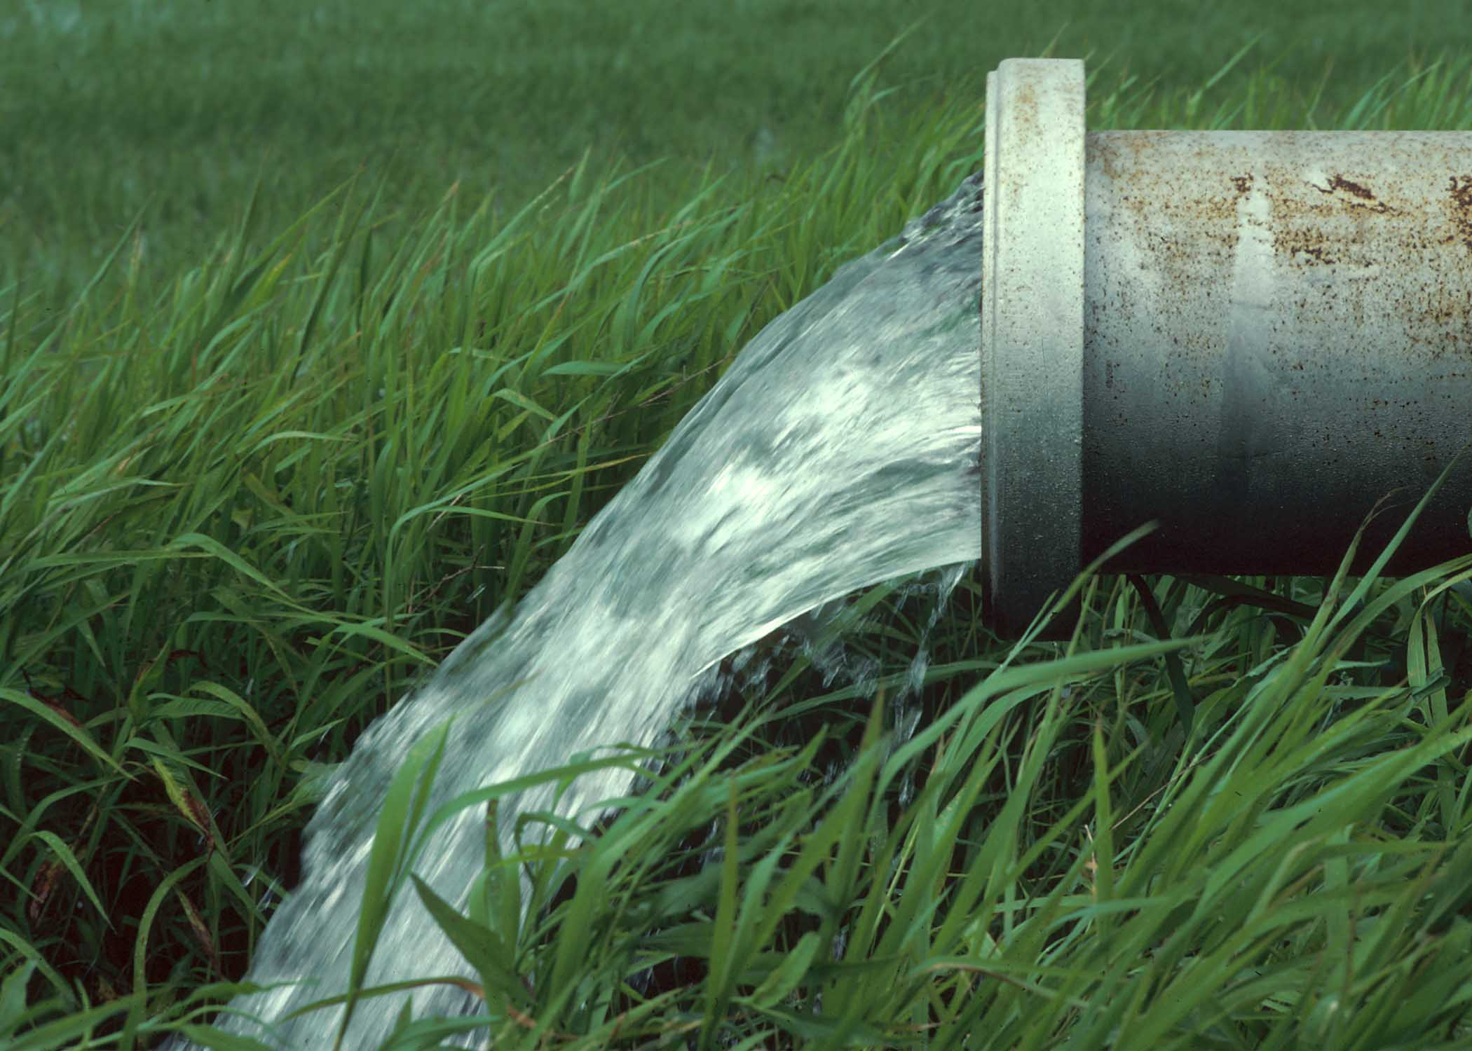
أولاً: الموارد الطبيعية
(الأرض والمياه) والبيئة
Notes:
10

Slide 11
التوجهات العامة للموارد الطبيعية
مجلس البحوث الزراعية والتنمية
تحديث الإستراتيجة الزراعية حتى عام 2030
التوسع في استخدام نظم الرى الحديثة والمتطورة.
حماية وصيانة الأراضى الزراعية.
التوسع فى استصلاح الأراضي وتطوير النظم المزرعية.
التنمية المستدامة للزراعة المطرية.
الاهتمام بتكنولوجيا الطاقة الجديدة والمتجددة.
تعظيم الاستفادة من المتبقيات الزراعية.

Slide 12
مجلس البحوث الزراعية والتنمية
تحديث الإستراتيجة الزراعية حتى عام 2030
الموقف الحالي للموارد المائية وحتى عام 2017 (مليار م³)
المصــــــــــــــــــــــــــــدر | 2007 | 2017
نهر النيل | 55.5 | 55.5
المياه الجوفية المستغلة | 6.9 | 8.4
إعادة استخدام مياه الصرف الزراعي | 3.5 | 7.4
عائد إلى النيل | 4.0 | 4.0
الأمطار | 1.3 | 1.3
الاجمالي | 71.2 | 76.6

Slide 13
مجلس البحوث الزراعية والتنمية
تحديث الإستراتيجة الزراعية حتى عام 2030
كفاءة استخدام مياه الري
طرق الرى | كفاءة استخدام مياه الري%
 | القيمة المحسوبة | القيمة الفعلية
الري السطحي التقليدى | 50-60 | 45-55
الري السطحي المطور (التسوية بالليزر وانابيب مبوبة ) | 80 | 80-83
الري بالرش اثناء النهار | 70 | 55-65
الري بالرش اثناء الصباح المبكر او الليلي | 80 | 80-87
الري الموضعي ) تنقيط سطحي وتحت سطحي-فوار Bubbler –ميكروجيت) | 95-97 | 90-94

Slide 14
مجلس البحوث الزراعية والتنمية
تحديث الإستراتيجة الزراعية حتى عام 2030
المحددات
عدم توفر قواعد كافية للبيانات والمعلومات للموارد الطبيعية والزراعات المطرية والطاقة الجديدة والمتجددة .
ضعف اهتمام المزارعين بتطبيق الوسائل الحديثة والمتطورة للري.
عدم ثبات سياسات حماية وصيانة الأراضي الزراعية .
محدودية دخول المزارعين مما يضعف من قدرتهم على تطوير نظم الانتاج وأساليب الري المستخدمة.
تأثر الزراعة المطرية بالتغيرات المناخية فى المناطق الجافة.
قلة أقبال واهتمام المستثمرين لمشروعات أستصلاح الاراضي على استغلال تكنولوجيا الطاقة الجديدة والمتجددة لعدم استقرار سعر الطاقة التقليدية.
ضعف الاستثمار للاستفادة من المتبقيات الزراعية.
عدم ثبات السياسات الاقليمية الخاصة بالموارد المائية.
Notes:
14

Slide 15
مجلس البحوث الزراعية والتنمية
تحديث الإستراتيجة الزراعية حتى عام 2030
التوجهات الخاصة بالموارد الطبيعية
الاستخدام الامثل للموارد المائية بترشيد استخدامات المياه في الزراعة.
مراجعة السياسات الحالية الخاصة بحماية التربة ومياه الرى من التلوث .
حماية وصيانة الأراضى الزراعية ومنع التعديات عليها والمحافظة عليها فى إطار منظومة متكاملة للتنمية الزراعية بالتنسيق الفعال بين الجهات المعنية.
ربط استصلاح الاراضي الزراعية بما يتوافق مع معايير الاستدامة .
تطوير برامج ونظم التعليم الزراعي الجامعي وما قبل الجامعي ودعم البحث العلمي لخدمة التنمية المستدامة للمصادر الطبيعية.
تطبيق النظم الزراعية المتكاملة ومعايير الاستدامة البيئية في برامج التنمية الزراعية لانتاج الغذاء الآمن مع استخدام امثل للمتبقيات الزراعية والمحافظة علي البيئة.
دعم التعاون مع دول حوض النيل باقامة المشروعات المشتركة لتنمية واستغلال الموارد المائية

Slide 16
مجلس البحوث الزراعية والتنمية
تحديث الإستراتيجة الزراعية حتى عام 2030
آليات التنفيذ
أ. فى مجال السياسات الزراعية:
تصميم سياسة فعالة للإدارة المتكاملة للموارد المائية لتعظيم العائد الاقتصادي من استخدامات المياه.
احداث سياسة لترشيد استخدام مياه رى لتشجيع المزارعين على التوسع فى استخدام نظم الري المتطورة داخل الوادي والدلتا واختيار المحاصيل التى تعظم العائد من وحدة المياه.
مراجعة السياسات الراهنة والخاصة بحماية الاراضي الزراعية من التعدي لزيادة فعاليتها وتبني سياسة بعيدة المدي لمراقبة الأراضى الزراعية بالوسائل الحديثة لبيان أى تغيرات فى استخداماتها مع تحديد مناطق للنفع العام وتنمية الوعى بأهمية المحافظة على الأراضى الزراعية وحمايتها وتوفير بدائل وأنماط الاسكان المقبولة.
تبني توليفة متكاملة من السياسات المشجعة على الاستثمار فى مجالات إستصلاح الأراضى والتصنيع المحلي لمعدات نظم الري الحديثة وتجهيزات الطاقة المتجددة.
وضع سياسة لتحقيق التكامل فيما بين الجامعات والهيئات البحثية فى اطار خطة أو برنامج لتطوير تكنولوجيا الطاقة الجديدة والمتجددة وتكنولوجيا استخدام المتبقيات الزراعية.

Slide 17
مجلس البحوث الزراعية والتنمية
تحديث الإستراتيجة الزراعية حتى عام 2030
آليات التنفيذ
ب. فى مجال المشروعات والبرامج البحثية:
وضع وتنفيذ برنامج وطني متكامل لترشيد استخدام المياه فى الزراعة.
انشاء شبكة قومية للأرصاد الجوية الزراعية وربطها بنظام ارشادي فعال علي النطاق القومي واستخدام النظم الخبيرة ونظم المحاكاة لبرامج ادارة نظم الري الحقلي لتشجيع استخدام الحزم التكنولوجية ونظم الميكنة المتكاملة.
اعداد خريطة على المستوى الوطنى يوضح عليها جميع الأحواض المائية وحدود تقسيم مياهها مع إعادة دراسة خزانات المياه الجوفية (السطحية والعميقة) فى الساحل الشمالي.
تحديث بيانات حصر الأراضى شاملة الجودة والاستخدامات بصورة دورية.
ربط مناطق الانشطة الزراعية بالساحل الشمالى الغربي بالمناطق الداخلية.
تصميم برامج اذاعية وتليفزيونية متخصصة عن الاستخدام الامثل للموارد المائية الارضية.
تطوير البرامج القومية التى تخدم ادارة المراعي وأشجار الفاكهة المستديمة والنباتات الطبية والعطرية.
تطوير البرامج المتخصصة فى ادارة الموارد الطبيعية بالمدارس الزراعية والجامعات.
تحديث اساليب التدريب المتخصصة فى مجالات الطاقة الجديدة والمتجددة وتدوير المخلفات الزراعية مع التوسع فى انشاء المزارع الارشاديةفى المناطق الجديدة.

Slide 18
مجلس البحوث الزراعية والتنمية
تحديث الإستراتيجة الزراعية حتى عام 2030
آليات التنفيذ
ج. فى مجال التطوير المؤسسي:
تدعيم الروابط واليات التنسيق ما بين وزارتي الزراعة والري لضمان الاستخدام الأمثل لموارد امياه المتاحة للزراعة.
التوسع في انشاء روابط مستخدمى المياه لإدارة انظمة الري وتجميعها فى تعاونيات زراعية.
تدعيم الجهاز التنفيذي لمشروعات تحسين الاراضي والإدارة المركزية لحماية الاراضي وذلك بالفنيين وتوفير الموازنات المالية اللازمة لتنفيذ مهامهما.
توفير الدعم الفني والمالى اللازم للأجهزة المسئولة عن اجراء الدراسات التفصيلية للأراضي ورسم خرائط تدهور الاراضي.

Slide 19
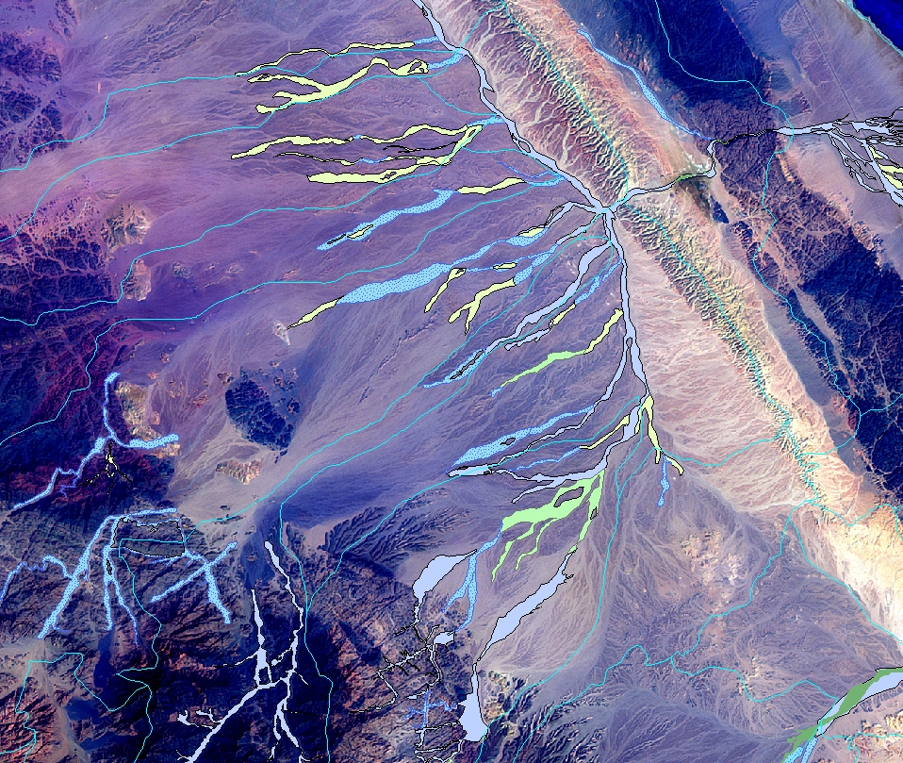
درجات نشاط الأودية.

Slide 20
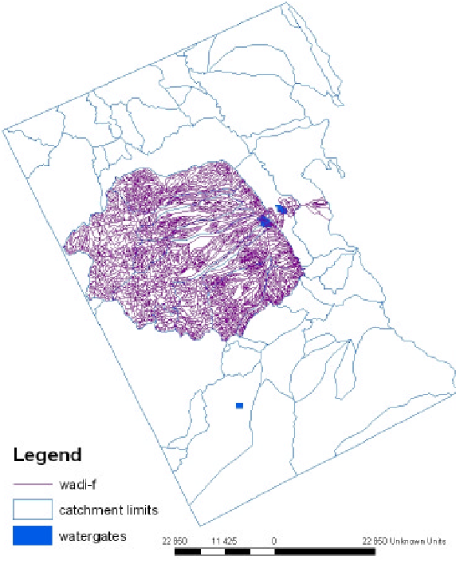
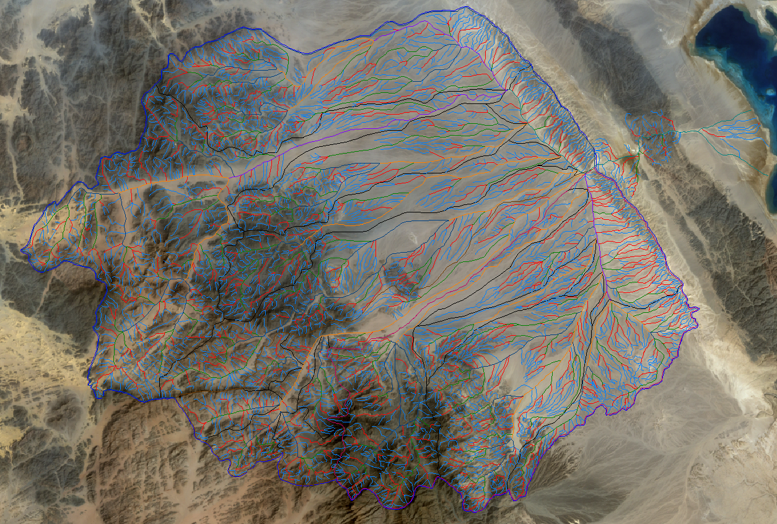
الاحواض المائية

Slide 21
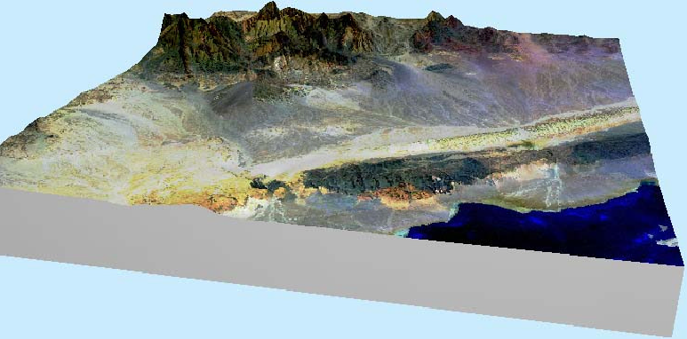

Slide 22
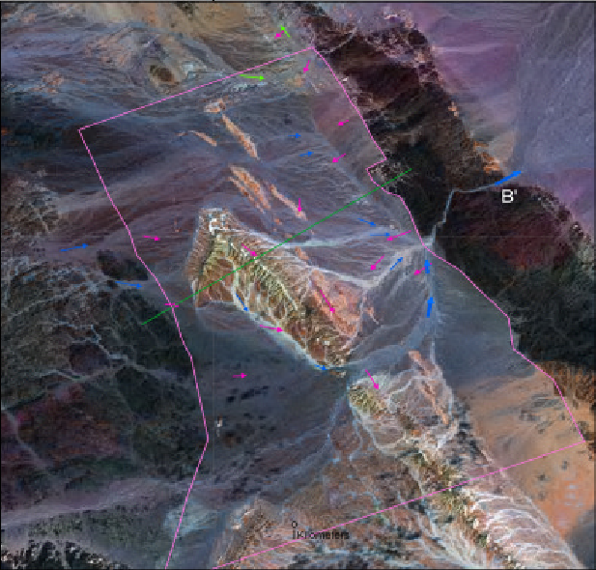
اتجاه حركة المياه

Slide 23
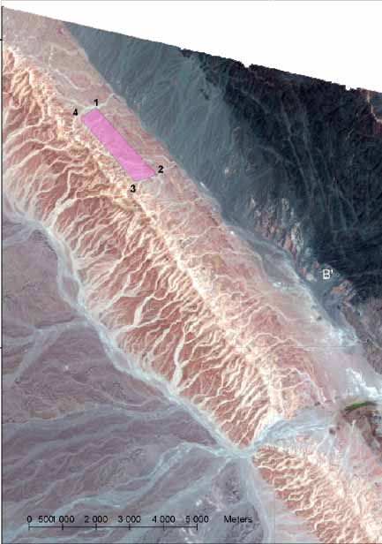
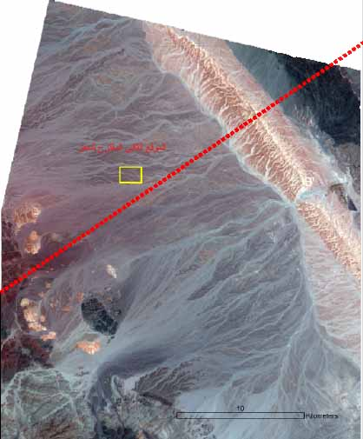
6- انسب المناطق لحفر الآبار

Slide 24
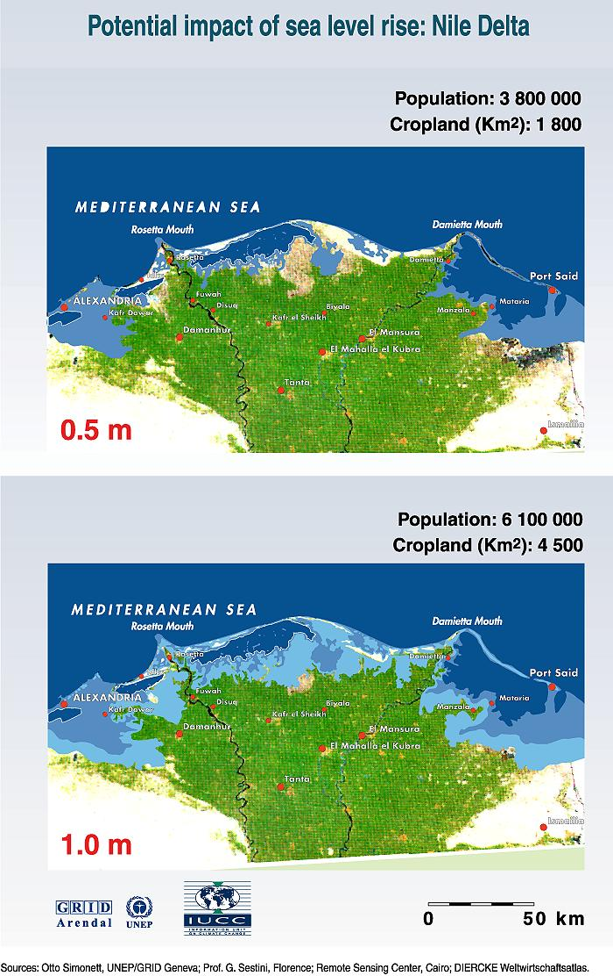
Speculation diagrams illustrating potential impact of sea level rise over the Nile delta region

Slide 25
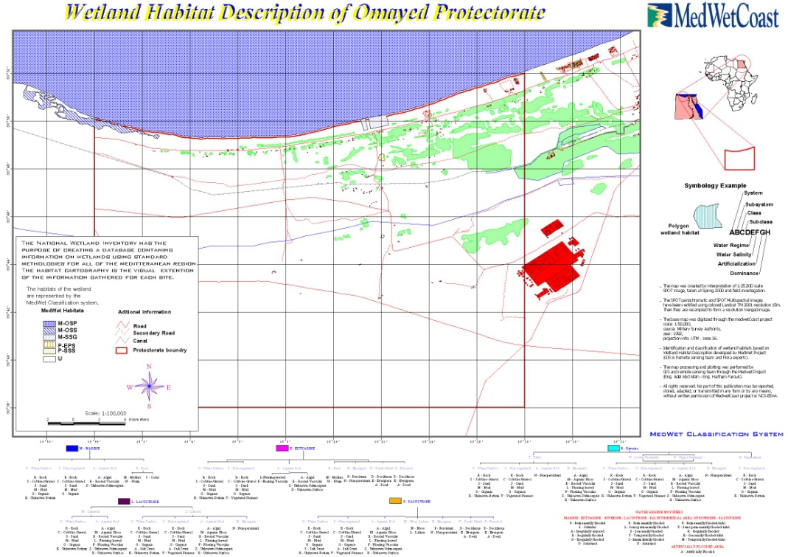
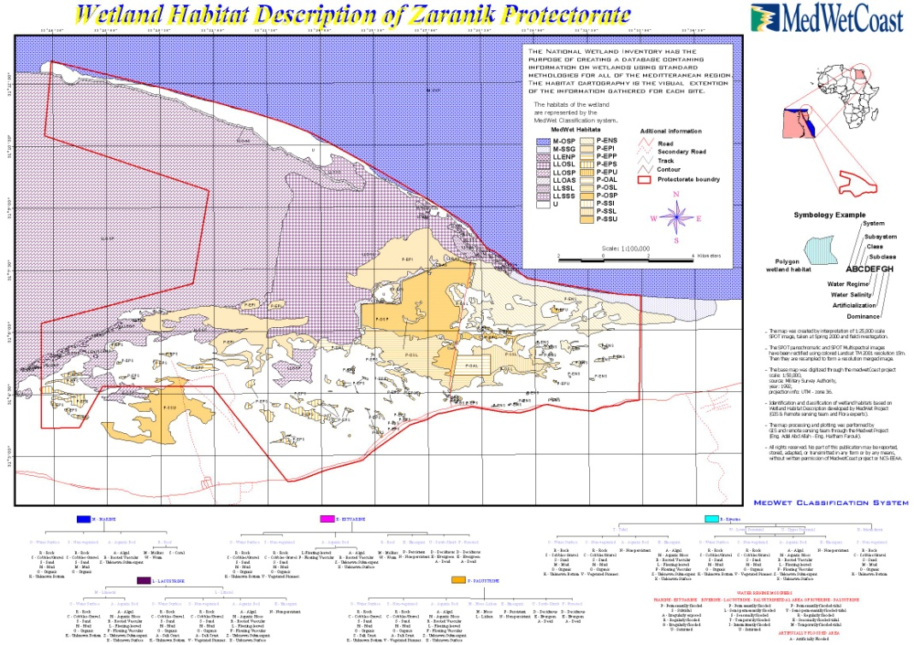
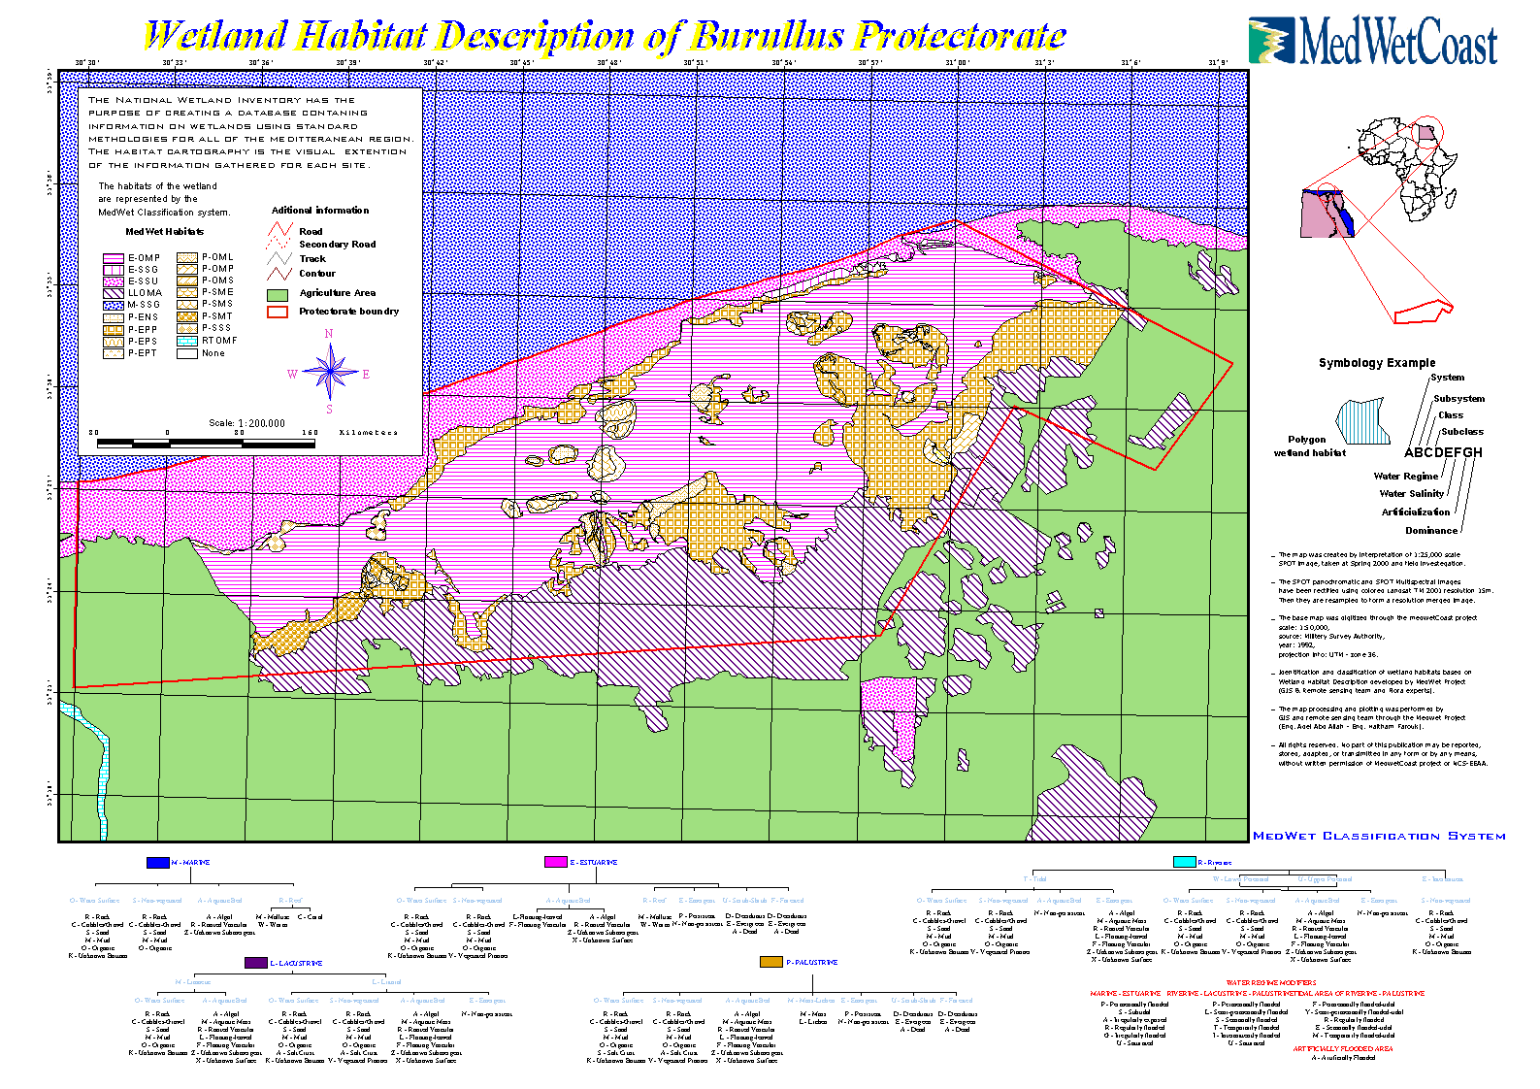
خرائط
البيئات
الطبيعية
Main

Slide 26
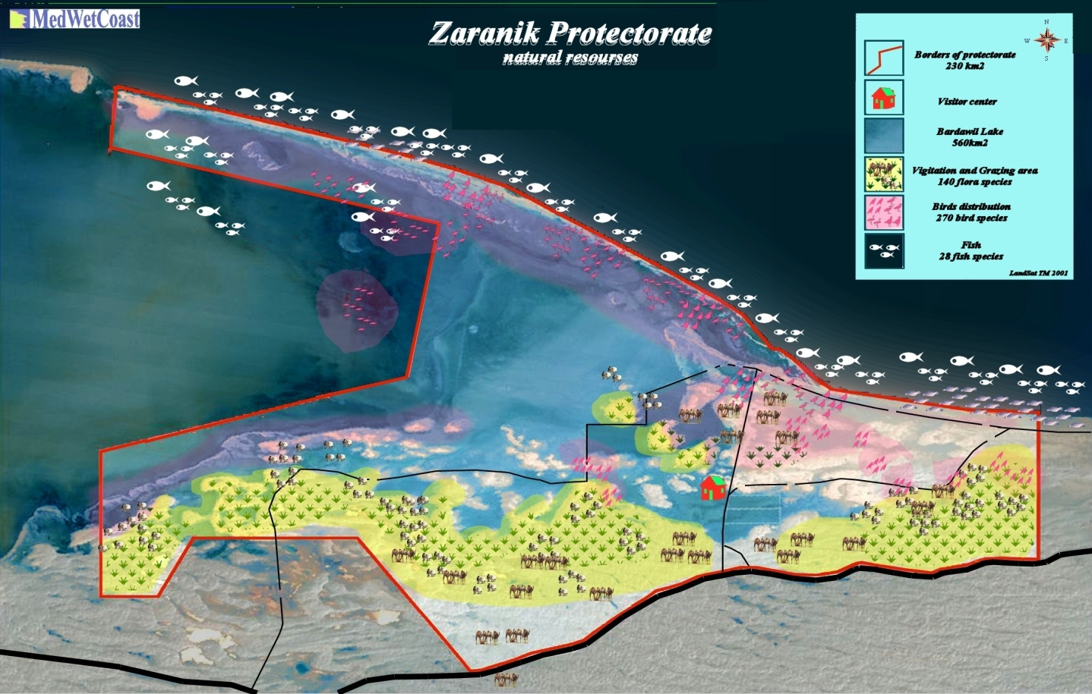
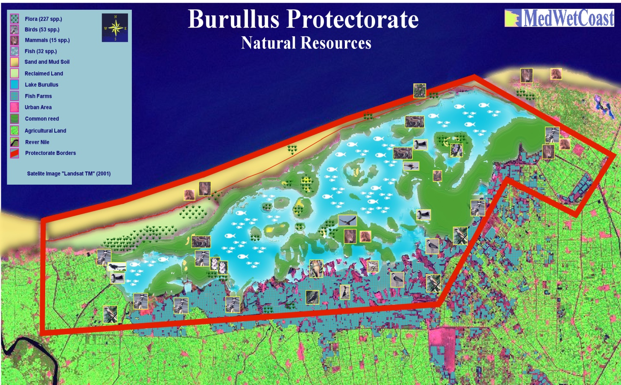
خرائط
توزيع
التنوع
البيولوجى
فى
المحميات
الطبيعية
Main

Slide 27

ثانياً الانتاج النباتي
Notes:
27

Slide 28
مجلس البحوث الزراعية والتنمية
تحديث الإستراتيجة الزراعية حتى عام 2030
الوضع الحالي للمساحات المحصولية
المساحة المنزرعة 2006 = 8.41 مليون فدان المنزرعة عام 1980 = 5.85 مليون فدان
المساحة المحصولية 2006 = 14.92 مليون فدان المحصولية عام 1980 = 11.13 مليون فدان

Slide 29
مجلس البحوث الزراعية والتنمية
تحديث الإستراتيجة الزراعية حتى عام 2030
تطور المساحة والإنتاجية من 1980 – 2006
والنسبة المئوية للزيادة
المحصول | المساحة بالمليون فدان |  | الانتاجية (طن/فدان) |  | الزيادة %
 | 1980 | 2006 | 1980 | 2006 | المساحة | الانتاجية
القمح | 1.32 | 3.06 | 1.41 | 2.70 | 132 | 91
الذرة | 1.43 | 1.57 | 1.84 | 3.60 | 10 | 96
الأرز | 0.97 | 1.59* | 2.40 | 4.23 | 64 | 76
الفول البلدي | 0.28 | 0.20 | 0.87 | 1.40 | -29 | 61
فول الصويا | 0.08 | 0.02 | 1.12 | 1.29 | -75 | 15
الفول السوداني | 0.03 | 0.13 | 0.89 | 1.39 | 330 | 56
القطن | 1.24 | 0.54 | 1.13 | 1.37 | -56 | 21
قصب السكر | 0.25 | 0.33 | 35.09 | 50.95 | 32 | 45
بنجر السكر | 0.03 | 0.19 | 15.2 | 20.95 | 533 | 39
البرسيم المستديم | 1.72 | 1.82 | 20 | 32 | 6 | 60
* الرقم لا يعكس المساحة الحقيقية المنزرعة بمحصول الارز

Slide 30
مجلس البحوث الزراعية والتنمية
تحديث الإستراتيجة الزراعية حتى عام 2030
صافى عائد الفدان من وحدة المياه من الدورات المحصولية المختلفة موسم 2005-2006
صافى العائد من وحدة المياه (1000م3) بالجنيه | صافى العائد من الفدان بالجنيه 2005/2006 | الدورة المحصولية
1236 | 4729 | برسيم تحريش – قطن
667 | 3777 | قمح – ذرة
513 | 4105 | قمح – أرز
933 | 5283 | برسيم مستديم – ذرة
645 | 5611 | برسيم – ارز
667 | 3576 | بنجر سكر – ذرة
719 | 4261 | برسيم – فول صويا
1022 | 4393 | فول بلدي – قطن
684 | 3099 | قمح - ذرة رفيعة
957 | 4838 | بنجر السكر - قطن

Slide 31
مجلس البحوث الزراعية والتنمية
تحديث الإستراتيجة الزراعية حتى عام 2030
المحددات
محدودية الموارد المائية اللازمة للتوسع الأفقي.
صعوبة استخدام الاساليب التكنولوجية بسب تفتت الحيازات الزراعية.
ندرة القوي العاملة الزراعية المدربة.
التأثير السلبي لسوق مستلزمات الانتاج على الانتاج الزراعي.
عدم توافق خطوط الائتمان الزراعي المعتمدة فى البنك الرئيسي مع متطلبات الزراعة الحديثة.
ضعف النظام التسويقي ووجود استغلال من الوسطاء والتجار.
القصور فى السياسات الحالية فى حماية الاراضي الزراعية.
عدم وجود نظام تأميني لمخاطر العمل الزراعي.
القصور فى سياسات توفير وتداول مستلزمات الانتاج.

Slide 32
التوجهات الرئيسية
مجلس البحوث الزراعية والتنمية
تحديث الإستراتيجة الزراعية حتى عام 2030
تضييق الفجوة بين الطاقة الانتاجية الممكنة للأصناف وبين الانتاجية الفعليه.
زيادة الانتاجية لوحدتي المياه والأرض.
ايجاد حلول مناسبة لمواجهة مشاكل تفتت الحيازات الزراعية.
اعطاء الأولوية للمحاصيل ذات الميزة التنافسية.
الارتقاء بصناعة التقاوي وإحكام الرقابة على انتاجها وتداولها.
وضع السياسات والبرامج الكفيلة بتحقيق الاهداف الرئيسية للمحاصيل الاستراتيجية.
تنظيم العلاقات المؤسسية بين وزارة الزراعة والوزرات المعنية الأخرى لتنظيم للاستثمار فى استصلاح الاراضي الزراعية.
زيادة معدل التكثيف المحصولى بطريقة مستدامة.
ربط سياسة توزيع الاراضي الجديدة بإقامة المجمعات الزراعية الصناعية.
تجنب مخاطر التغيرات المناخية على القطاع الزراعي.

Slide 33
التوجهات الفرعية
مجلس البحوث الزراعية والتنمية
تحديث الإستراتيجة الزراعية حتى عام 2030
تطوير النظم المحصولية فى اطار الدورة الزراعية والتركيب المحصولى.
تطبيق النظم الزراعية المتكاملة بين الانتاج النباتى والحيوانى واستدامة التنمية.
تقليل الفاقد من الحاصلات الزراعية.
ترشيد التغذية على البرسيم المصري وتعظيم الاستفادة من المتبقيات الزراعية.
التوسع فى زراعة المحاصيل المعتمدة على المياه المعالجة ومتوسطة الصلاحية وفقا للمعايير الدولية.
التوسع فى زراعة بعض الانواع النباتية المستخدمة فى الوقود الحيوي تحت ظروف الموارد الهامشية.

Slide 34
مجلس البحوث الزراعية والتنمية
تحديث الإستراتيجة الزراعية حتى عام 2030
آليات التنفيذ
اولاً فى مجال السياسات:
تخطيط وتصميم سياسات متخصصة لحث المزارعين على تشكيل مؤسساتهم لتوجيه الانشطة الزراعية وتسهيل تجميع الحيازات والتسويق والتداول.
وضع سياسة متخصصة للحد من الاثار السلبية للكوارث الزراعية.
ايجاد سياسة تمويلية للإنتاج الزراعي وخاصة للمزارع الصغير.
وضع السياسات السعرية بما يحقق قدر مناسب من الاكتفاء الذاتى من المحاصيل الاستراتيجية.
ثانياً فى مجال المؤسسات:
تطوير نظم الارشاد الزراعي وربطها بمراكز البحث الزراعي.
اعادة هيكلة مراكز البحث الزراعي على المستوى الوطني.
وضع آلية لتنسيق العمل بين مؤسسات الوزارات المعنية المختلفة بالموارد المائية واستصلاح الاراضي.

Slide 35
مجلس البحوث الزراعية والتنمية
تحديث الإستراتيجة الزراعية حتى عام 2030
تابع آليات التنفيذ
ثالثا البرامج:
برامج محاصيل الحبوب الرئيسية والبقولية والزيوت والبصل.
برنامج القطن ومحاصيل الألياف.
برنامج المحاصيل السكرية.
برنامج الأعلاف.
برنامج الخضر.
برنامج النباتات الطبية والزينة.
برنامج محاصيل جديدة ومتنوعة فى الاراضي الجديدة.
برنامج نباتات الزينة والأشجار الخشبية.
برنامج الفاكهة.
برنامج معاملات ما بعد الحصاد.

Slide 36
مجلس البحوث الزراعية والتنمية
تحديث الإستراتيجة الزراعية حتى عام 2030
تابع آليات التنفيذ
تابع البرامج:
13. برنامج استخدام المياه المعالجة ومتوسطة الصلاحية فى الزراعة.
14. برنامج انتاج الوقود الحيوي من بعض النباتات غير التقليدية (جاتروفا – ساليكورينا – هالوفيتس ..... ).
15. برنامج نظم محصولية جديدة فى الاراضي الجديدة.
16. برنامج دراسة التغيرات المناخية على الانتاج النباتي.
17. برنامج تكنولوجيا التقاوي.
18. برنامج وقاية وأمراض النبات.

Slide 37
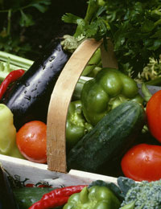
رابعاً التسويق والتصنيع الزراعي
Notes:
37

Slide 38
مجلس البحوث الزراعية والتنمية
تحديث الإستراتيجة الزراعية حتى عام 2030
الاوضاع الراهنة
أ- التسويق المحلى:
التسويق الزراعي لا يزال الاقل اهتماما من المنظور التنموي الزراعي.
الضعف والقصور البالغ فى المرافق الاساسية والخدمات التسويقية.
بدائية معاملات ما بعد الحصاد واستمرار المعدلات المرتفعة للفقد والتالف.
الاساليب والمسالك التسويقية لم تشهد اى تطور ذو شأن واستمرار تواجد الوسطاء بقوة.
عشوائية غالبية اسواق الجملة والتجزئة وضعف الرقابة عليها.
ضعف منظومة المعلومات والبيانات التسويقية.
ب- التصنيع الزراعي:
ضآلة ما يدخل فى التصنيع من منتجات رئيسية او ثانوية.
وفق بعض التقديرات فان اكثر من 80 % من التصنيع الزراعى يجرى بعشوائية وبدائية و غير خاضع للرقابة ودون مستوى السلامة والجودة.
غياب الاهتمام بالتصنيع الريفي وتراجع العديد من الحرف والأنشطة التقليدية.

Slide 39
مجلس البحوث الزراعية والتنمية
تحديث الإستراتيجة الزراعية حتى عام 2030
أهداف ومجالات التطوير
أ– التسويق المحلى:
تشجيع الاستثمار فى مجال إقامة شركات خاصة متطورة فى مجال تسويق المنتجات الزراعية.
دعم وتشجيع تكوين تنظيمات المزارعين التسويقية.
وضع وإعمال إطار متكامل لمعايير الجودة والمواصفات للمنتجات الحقلية الزراعية.
نشر وتوسيع نطاق العلاقات التسويقية التعاقدية المعززة بإطار تنظيمى وتأمينى مناسب .
إحداث نقلة نوعية فى مجال تطوير وتحديث شبكة وطنية متكاملة وفاعلة لنظم المعلومات وقواعد البيانات التسويقية الزراعية.
نشر الاهتمام والتطوير لمعاملات ما بعد الحصاد.
ب- في مجال التصنيع الزراعي:
تشجيع الاستثمار فى المشروعات المتطورة كبيرة السعة في مختلف مجالات التصنيع الزراعي.
تطوير وتحديث المنشآت التقليدية العاملة فى التصنيع الزراعي.
إحداث نقله كميه ونوعيه لنشر المشروعات الريفية الصغيرة للتصنيع الزراعي فى اتجاه تدعيم قدرات القرية على الإنتاج (القرية المنتجة).

Slide 40
مجلس البحوث الزراعية والتنمية
تحديث الإستراتيجة الزراعية حتى عام 2030
تابع آليات التنفيذ
ج. فى مجال التطوير المؤسسي:
وضع اطار تنظيمي ومؤسسي مناسب لدعم وتشجيع تكوين تنظيمات المزارعين.
اعادة هيكلة الامكانات الفنية والبشرية العاملة فى مجال المعلومات والاتصالات.
انشاء وحدة متخصصة لرصد المتغيرات الدولية والتنبؤ بتغيرات الاسواق الخارجية وذلك بهدف ترشيد عمليات الاستيراد للسلع الغذائية ومدخلات الانتاج الزراعي.
Notes:
40

Slide 41

Integrated Crop Management (ICM)
MONITORING
AND
AUDITING
CROP NUTRITION
CROP
PROTECTION
IPM
CROP VARIETY AND
ROTATION
INTERVEN-
TION
ICM
ORGANISA-
TIONAL
MANAGEMENT
PREVENTION
SOIL AND WATER
MANAGEMENT
OBSERVATION
ENERGY
MANAGEMENT
WASTE &
POLLUTION
MANAGEMENT
WILDLIFE &
LANDSCAPE
MANAGEMENT
Source: ECPA (European Crop Protection Association)
Notes:
ICM is a whole farming policy aiming to provide the basis for efficient and profitable high quality food and fiber production, using methods that are environmentally sound and socially responsible. It integrates beneficial natural processes into modern farming practices using the latest research, technology, advice and experience.
The EUREP GAP protocol incorporates IPM and ICM principles in a pragmatic approach for farmers.

Slide 42
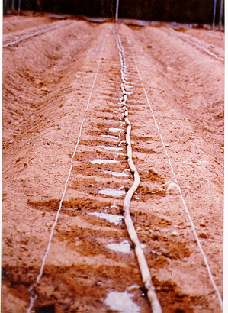
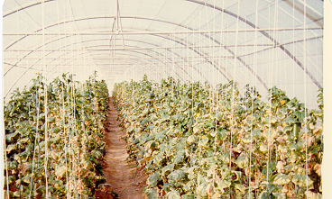
Soil related problems, water, nutrition, diseases
Excess water in soil
High relative humidity
Mineral deficiency or toxicity
Soil born diseases

Slide 43
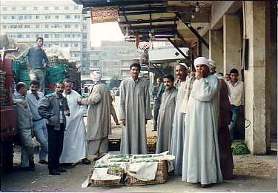
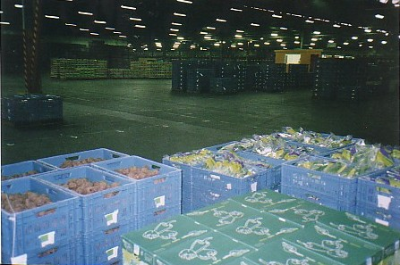
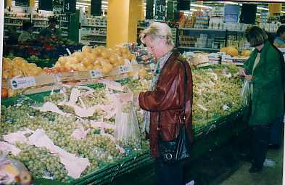
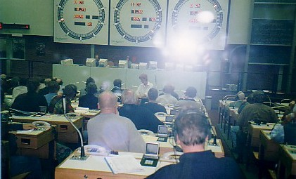
السلسلة التسويقية

Slide 45
Mapping

Slide 46
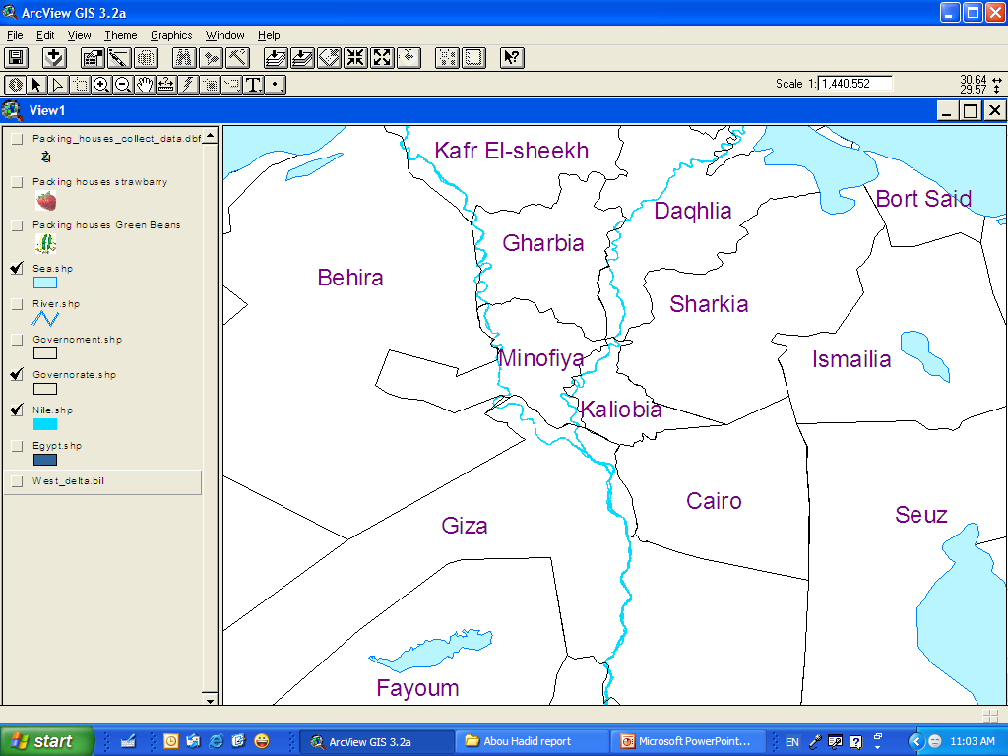

Slide 47
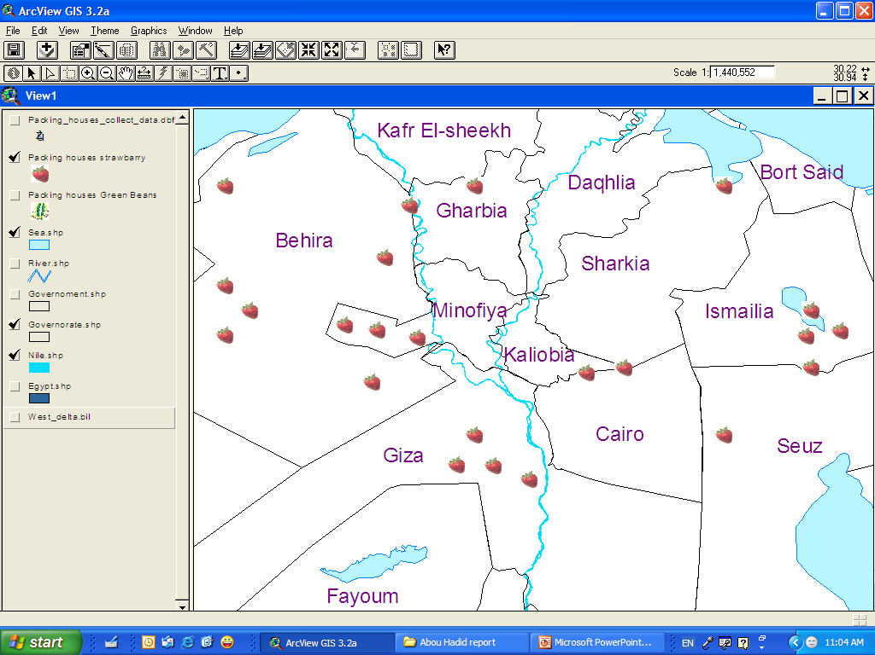

Slide 48
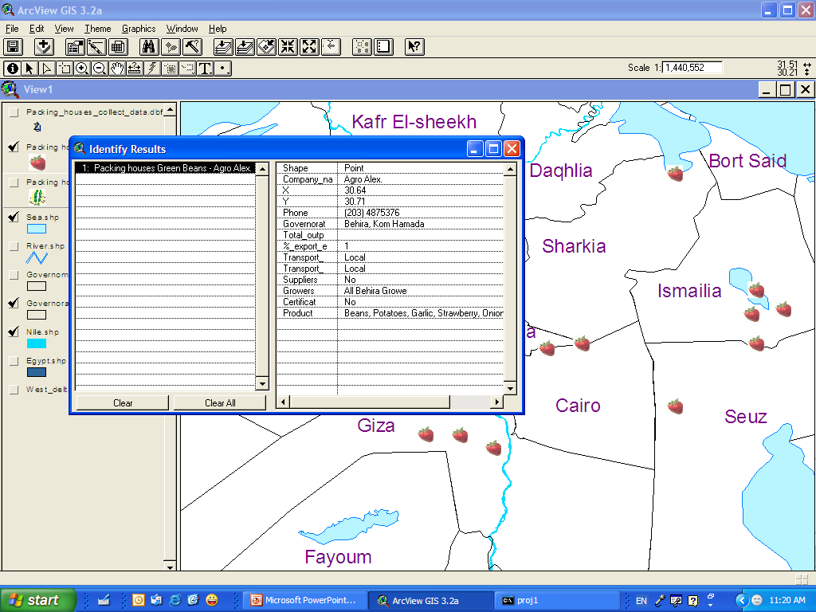

Slide 49
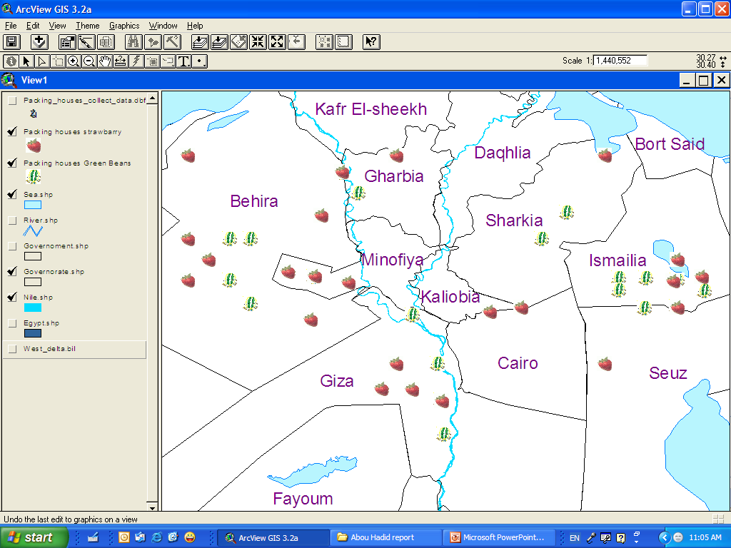

Slide 50
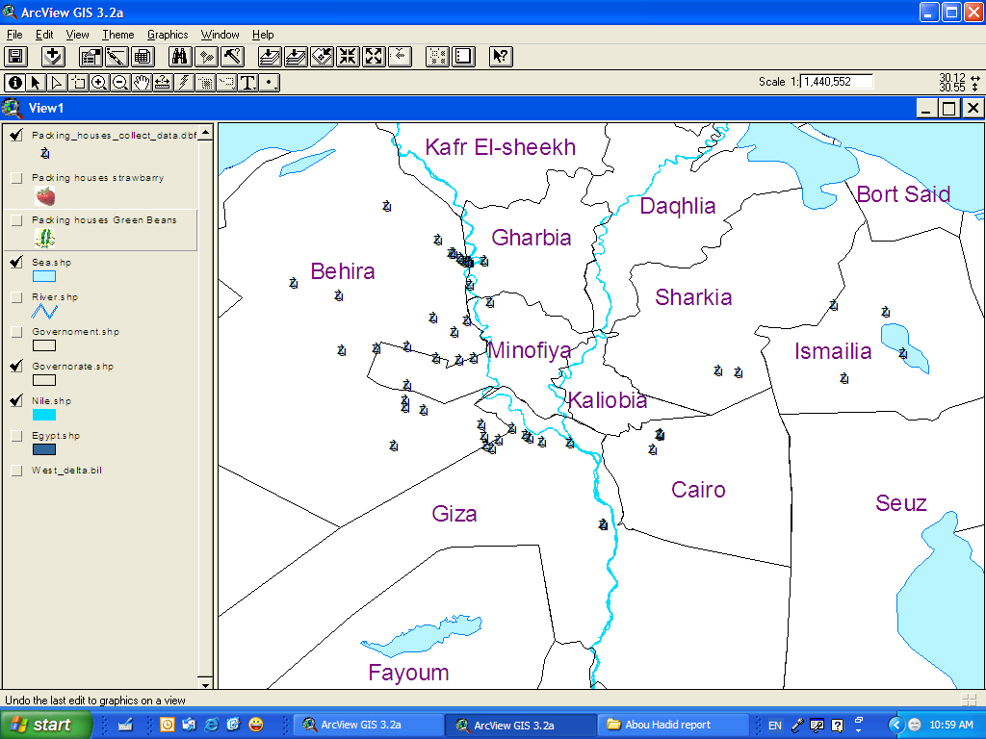

Slide 51
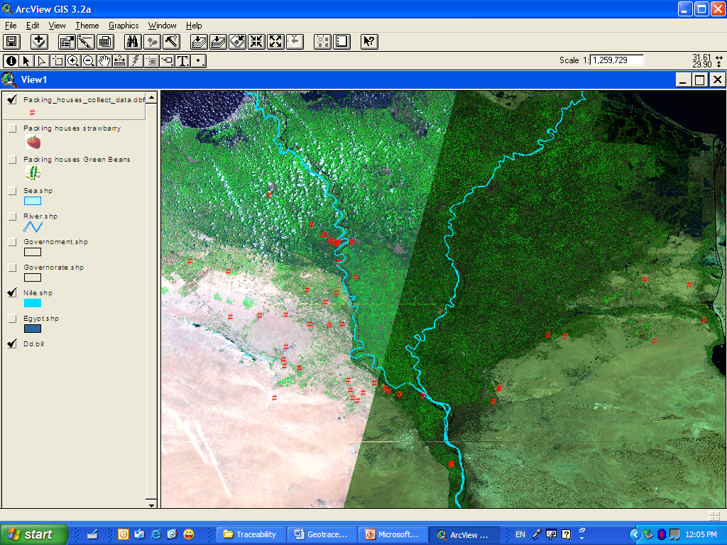

Slide 52
Coding

Slide 53
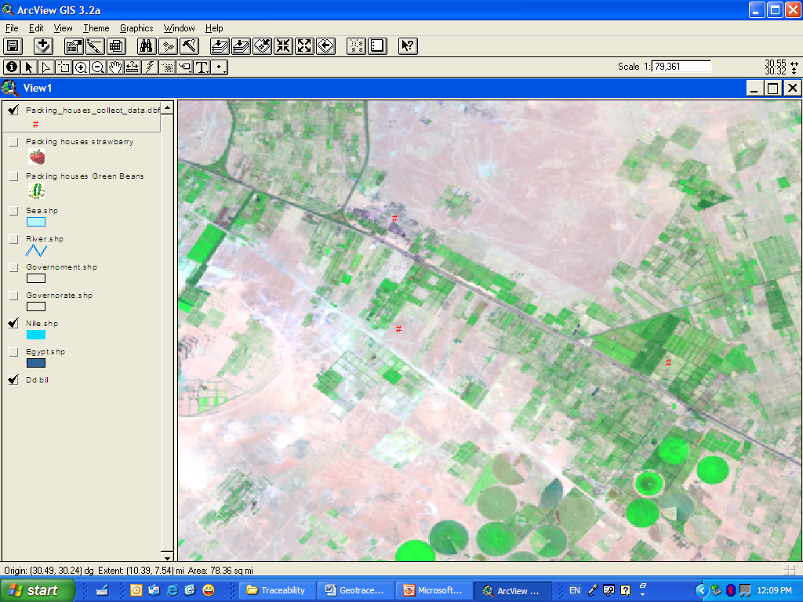

Slide 54
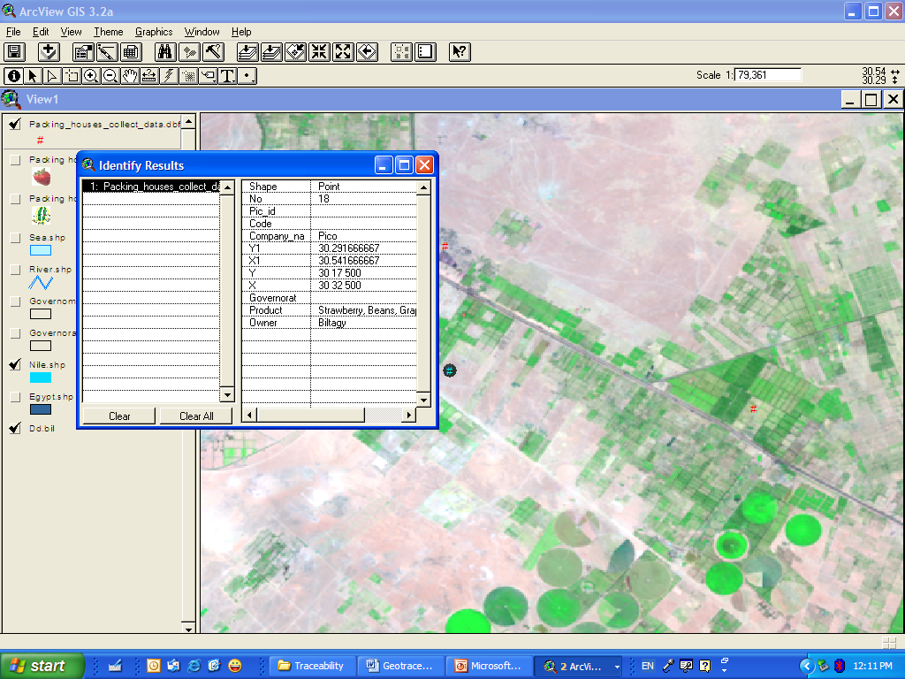

Slide 55
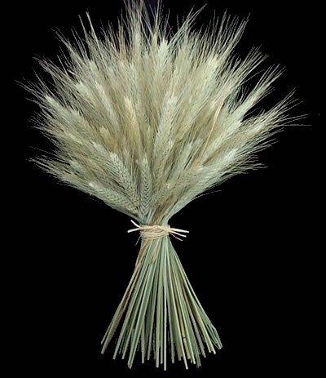
خامساً البحوث الزراعية ونقل التكنولوجيا
Notes:
55

Slide 56
مجلس البحوث الزراعية والتنمية
تحديث الإستراتيجة الزراعية حتى عام 2030
الوضع الراهن والمحددات
اثمرت الجهود البحثية على مدي العقود الثلاثة الماضية انجازات واسعة فى مجال تطوير الانتاجية الزراعية وإدخال اصناف جديدة والارتقاء بتكنولوجيا الانتاج الزراعي. وبذلك يمكن اعتبار ان الجهود البحثية كانت الركيزة الاساسية للتنمية الزراعة خلال هذه الفترة.
تفيد القياسات الدولية للعائد من الانفاق البحثي الزراعي يقدر بنحو 35% سنوياً.
تعدد المؤسسات البحثية سواء التابعة لوزارة الزراعة او الجامعات او التعليم العالى ووزارة البحث العلمي.
توفر عدد كبير من الباحثين الزراعيين فى المجالات الزراعية المختلفة ومن مدارس علمية متنوعة لا يقل عددهم عن 7 ألاف باحث (حاصل على الدكتوراة).

Slide 57
مجلس البحوث الزراعية والتنمية
تحديث الإستراتيجة الزراعية حتى عام 2030
الاهداف
وضع خطة متكاملة لتطوير ودعم البحوث الزراعية ونقل التكنولوجيا على المستوى القومى.
صيانة الموارد الطبيعية والحفاظ على التنوع الحيوى.
الزيادة المستدامة لمساحات الأراضى المستصلحة.
التنمية المستدامة للإنتاجية الزراعية.
تطوير نظم الإدارة المزرعية.

Slide 58
مجلس البحوث الزراعية والتنمية
تحديث الإستراتيجة الزراعية حتى عام 2030
التوجهات والآليات
البرامج البحثية المقترحة هى برامج وطنية تعكس الإحتياج الفعلى لاستخدام البحث الزراعى لإيجاد حلول عملية للمشاكل التى تواجه برامج التنمية الزراعية فى مصر .
يتطلب تنفيذ هذه البرامج البحثية تضافر جهود جميع مؤسسات البحث الزراعى فى مصر من الجامعات والمعاهد ومراكز البحوث الزراعية حيث يجب أن يؤدى العمل من خلال منظومة متكاملة يتم فيها توزيع المهام البحثية على الجهات ذات الصلة .
فى ضوء ذلك يتطلب الأمر إعادة النظر فى هيكلة بعض مؤسسات البحث الزراعى لتطوير ادائها وتعظيم الاستفادة من الخبرات العلمية المتراكمة لديها .

Slide 59
مجلس البحوث الزراعية والتنمية
تحديث الإستراتيجة الزراعية حتى عام 2030
البرامج البحثية المقترحة
برامج بحوث تنمية المحاصيل الحقلية .
برامج بحوث تنمية المحاصيل البستانية .
برامج بحوث تنمية الإنتاج الحيوانى والداجني والسمكي.
برامج بحوث تطوير كفاءة استخدام الموارد الطبيعية .
برامج بحوث استخدام المتبقيات الزراعية .
الجينوميات والبروتيوميات والهندسة الوراثية والمعلوماتية.
النظم الزراعية الخبيرة وتكنولوجيا المعلومات .
الاستخدامات الزراعية لتكنولوجيا النانو.
برامج بحوث الارشاد الزراعي.
برامج تطوير أداء مؤسسات البحث الزراعى وإعادة الهيكلة .
برامج البحوث الاقتصادية الزراعية.

Slide 60
مجلس البحوث الزراعية والتنمية
تحديث الإستراتيجة الزراعية حتى عام 2030
رابعاً : برامج بحوث تطوير استخدام الموارد الطبيعية
تحديث بيانات المصادر الطبيعية (الأراضى - مياه - مناخ) وقواعد البيانات باستخدام التقنيات الحديثة GIS - بيانات الأقمار الصناعية).
الدراسات الخاصة بالنظم الزراعية البيئية المتكاملة وتطوير النظم الزراعية السائدة
(زراعة مروية - زراعة مطرية - مراعى).
الدراسات الخاصة بتعظيم الانتاج الزراعى من وحدة الأراضى والمياه أخذا فى الإعتبار خواص الاراضى- نوع المحصول - التسميد المتكامل للمحصول - الرى وجدولتة - نوعية المياة - العمليات الزراعية التى تحافظ على التربة واستدامة الإنتاج .
الإدارة المتكاملة للموارد الأرضية المائية للأودية بالساحل الشمالى الغربى.
رفع كفاءة استخدام المياه والعائد النقدى من خلال زراعة محاصيل ذات التراكيب الوراثية ذات كفاءة عالية فى استخدام المياه. (التين - الزيتون – الرمان – النخيل – اللوز ... الخ).

Slide 61
مجلس البحوث الزراعية والتنمية
تحديث الإستراتيجة الزراعية حتى عام 2030
برامج بحوث الإرشاد الزراعى
إجراء دراسات دورية تستهدف مراجعة الأدوار المختلفة للبحوث والإرشاد وتنسيق العمل وتحقيق التكامل بينهما .
تطويع التكنولوجيات الجديدة بما يتوافق مع الظروف المحلية - وتطبيقها بين الزراع.
تحقيق مفهوم التعددية فى الإرشاد الريفى Pluralism
تطوير مصادر ووسائل غير حكومية لتمويل الخدمات الإرشادية.
تنفيذ أشكال جديدة من نظم الإرشاد التى تشجع ثقافة المبادرة المحلية .
تحديث آليات ومصادر مبتكرة لتقديم الخدمات العلمية الإرشادية المميزة (تحليل عينات – مياه وتربة – تشخيص أمراض وآفات، الخ ...... .

Slide 62
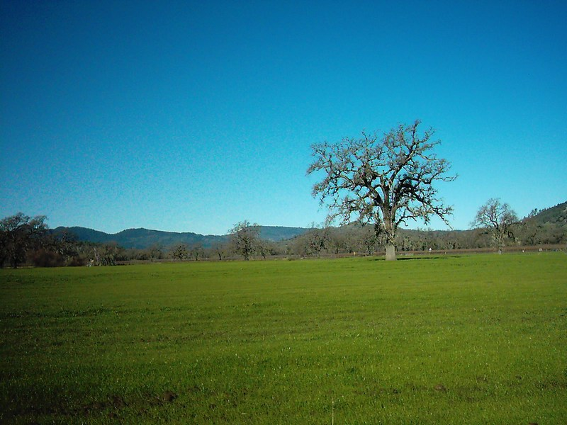
سادساً المؤسسات الزراعية والتنمية البشرية
Notes:
62

Slide 63
اتجاهات تطوير المؤسسات الحكومية التابعة لوزارة الزراعة
مجلس البحوث الزراعية والتنمية
تحديث الإستراتيجة الزراعية حتى عام 2030
دعم وتطوير الكيان المؤسسي للوزارة فى مجالات:
    البحث
    الارشاد ونقل التكنولوجيا
    صياغة السياسات الزراعية
    الرقابة والاشراف على مختلف المؤسسات العاملة فى القطاع الزراعي
استحداث اطار مؤسسي فى مجال ادارة المخاطر ذات العلاقة بمنظومة التنمية الزراعية.
التنسيق المؤسسي بين اجهزة وزارة الزراعة وغيرها من الاجهزة الاخري في الامور ذات العلاقة سواء كانت حكومية او غير حكومية .
تنمية الموارد البشرية العاملة في مؤسسات وزارة الزراعة .

Slide 64
مجلس البحوث الزراعية والتنمية
تحديث الإستراتيجة الزراعية حتى عام 2030
تابع آليـــــات التنفيــــــذ
    استحداث خطوط ائتمانية لدي الجهاز المصرفي وبنك التنمية والائتمان الزراعي بصورة ميسرة من حيث معدلات الفائدة وشروط الضمانات على ان تخصص فى التالى:
        تطوير نظم الري الحقلى
        تطوير منظومة متخصصة فى معاملات ما بعد الحصاد.
        تطوير التسهيلات التسويقية.
        مشروعات التنمية الريفية.
        مشروعات تدوير المتبقيات الزراعية.
        مشروعات تنمية المراة الريفية

Slide 65

سابعاً الاتصالات والمعلومات
Notes:
65

Slide 66
مجلس البحوث الزراعية والتنمية
تحديث الإستراتيجة الزراعية حتى عام 2030
تابع الوضع الراهن
تعدد الجهات العاملة فى مجال تكنولوجيا المعلومات والاتصالات قومياً:
  وزارة الاتصالات وتكنولوجيا المعلومات. (MCIT)
  وزارة الدولة للتنمية الادارية. (MSAD)
  الهيئة القومية للاستشعار عن بعد وعلوم الفضاء. (NARSS)
  مركز المعلومات ودعم اتخاذ القرار بمجلس الوزراء (IDSC)

Slide 67
الأهداف الفرعية
مجلس البحوث الزراعية والتنمية
تحديث الإستراتيجة الزراعية حتى عام 2030
رصد التعديات بالبناء على الاراضي الزراعية باستخدام الاستشعار عن بعد.
إضافة طبقة لخرائط التربة ، وموارد المياه ، والمناخ على الصعيد القومي إلى نظام المعلومات الجغرافية التابع لوزارة الإتصالات.
إنشاء شبكة معلومات لإدارة الكوارث المؤثرة على الانتاج الزراعي .
عمل قواعد بيانات لمناطق الإستصلاح الحديثة ومناطق الزراعات المطرية.
تقدير المساحة المزروعة من كل محصول وإعداد الخرائط لهذه المساحات باستخدام الاستشعار عن بعد.
تحسين نظام المعلومات الإحصائية في قطاع الشئون الإقتصادية ليشمل بيانات المدخلات الزراعية وإيجاد آلية للمراجعة والتأكد من صحة المعلومات.
تطوير النظم الخبيرة لتحسين إدارة المحاصيل واستحداث نظم خبيرة أخرى لتغطية المحاصيل الاستراتيجية والانتاج الحيواني والاسماك.

Slide 68
تابع آليات التنفيذ
مجلس البحوث الزراعية والتنمية
تحديث الإستراتيجة الزراعية حتى عام 2030
ب. فى مجال البرامج:
وضع برامج تنفيذية فى استخدام تكنولوجيا المعلومات والاتصالات فى المجالات التالية:
  ادارة الموارد الطبيعية.
  الانتاج النباتي.
  الانتاج الحيواني والسمكي.
  البحوث والإرشاد.
  التسويق والسياسات والمؤسسات.
  تمكين المرأة الريفية .

Slide 69
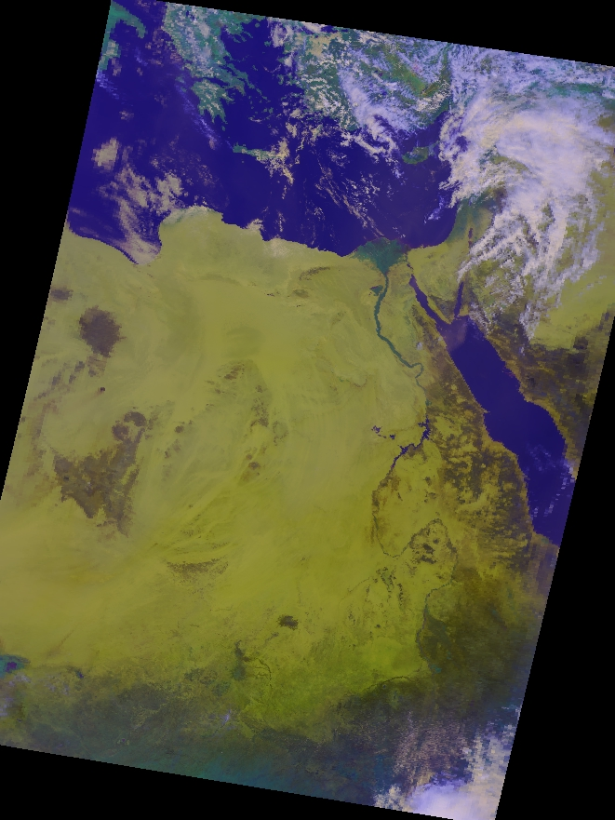
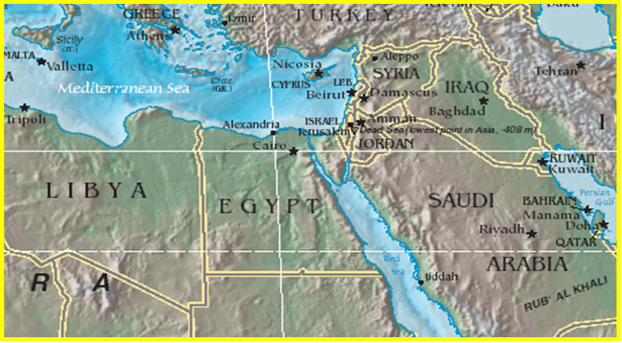
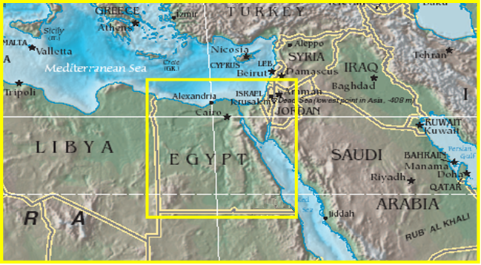
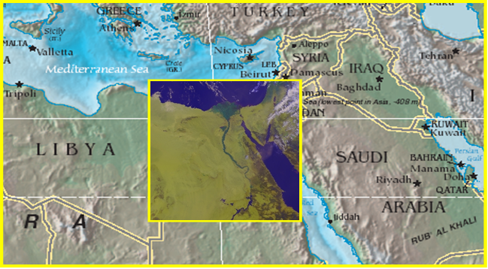
Weather Modeling for the Nile Delta
Resolution 9 km
Resolution 27 km

Slide 70
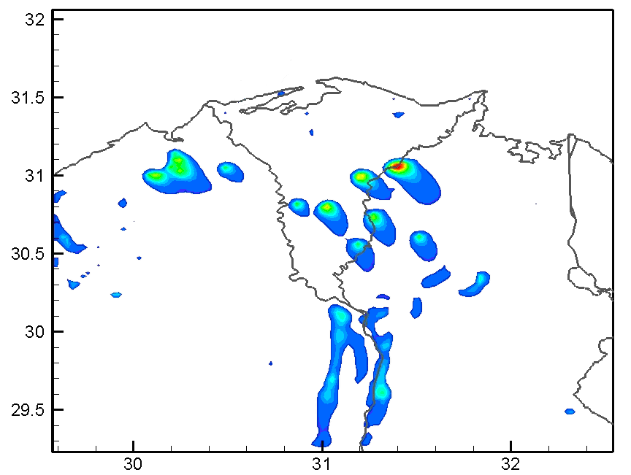

Temperature Changes at 2m Elevation after Adding The Urban Areas to the Model
Latitude
Longitude
29th September 2004

Slide 71
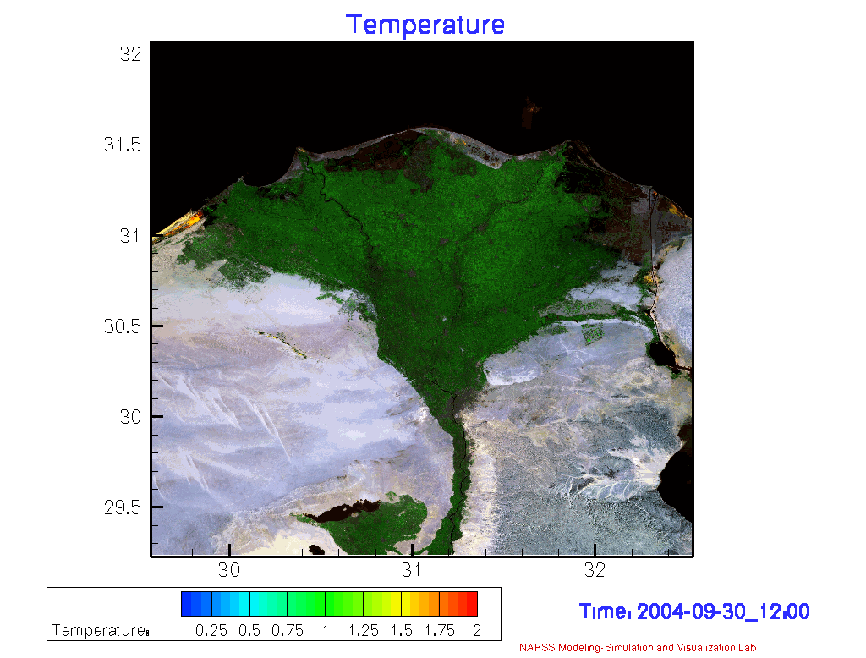
Temperature Changes at 2m Elevation after Adding the Urban Areas to the Model

Slide 72
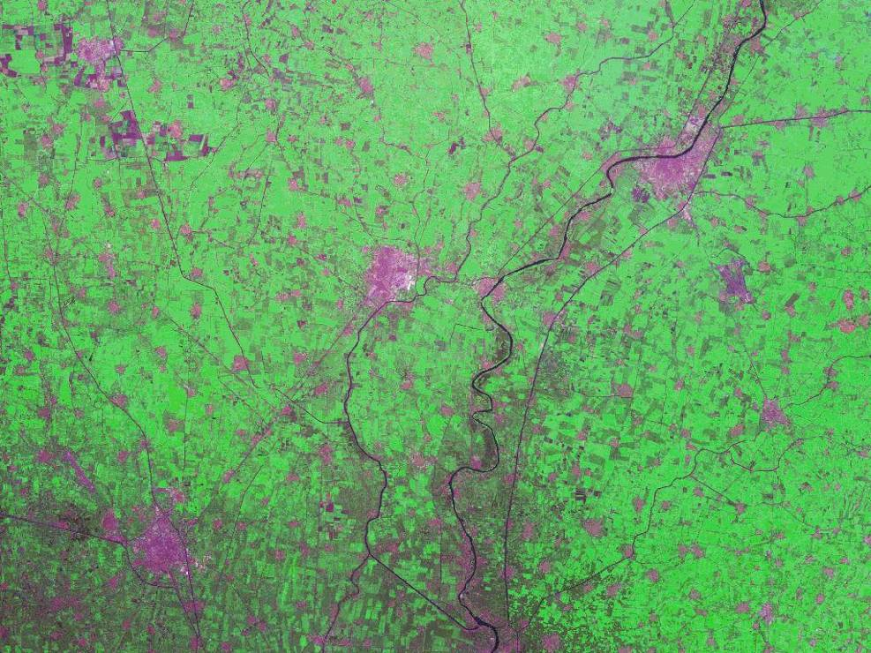
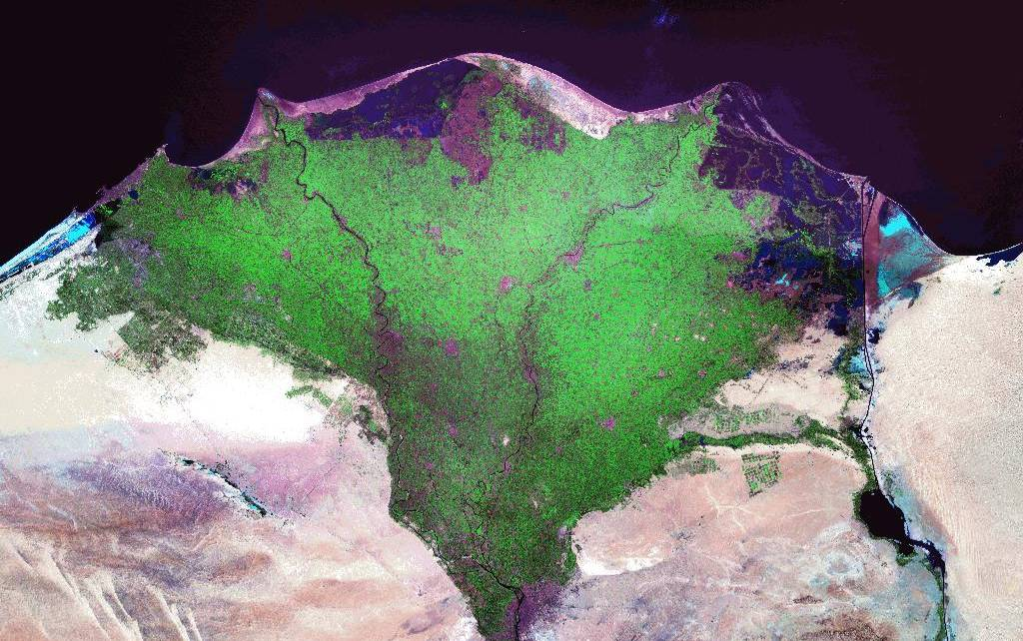
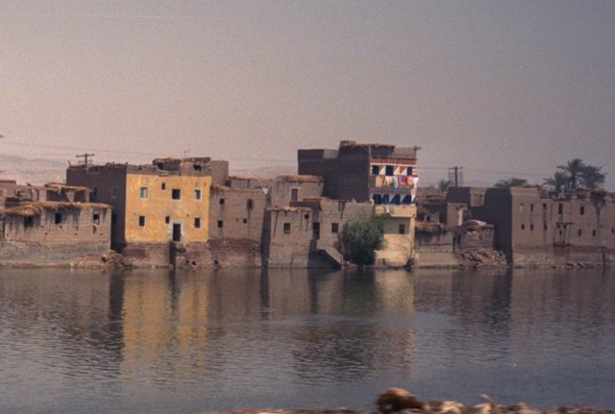
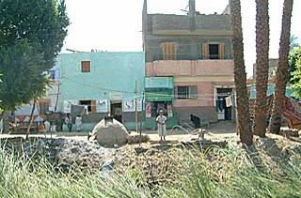
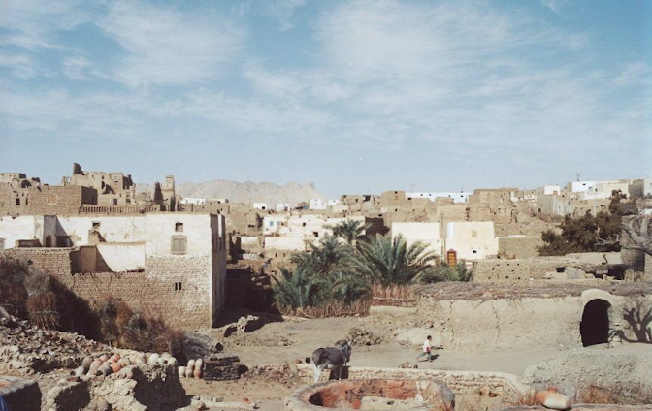
Urbanized Spots Spread in the Nile Delta
A lot of Small Urban Spots Spread Every where in the Nile Delta

Slide 73
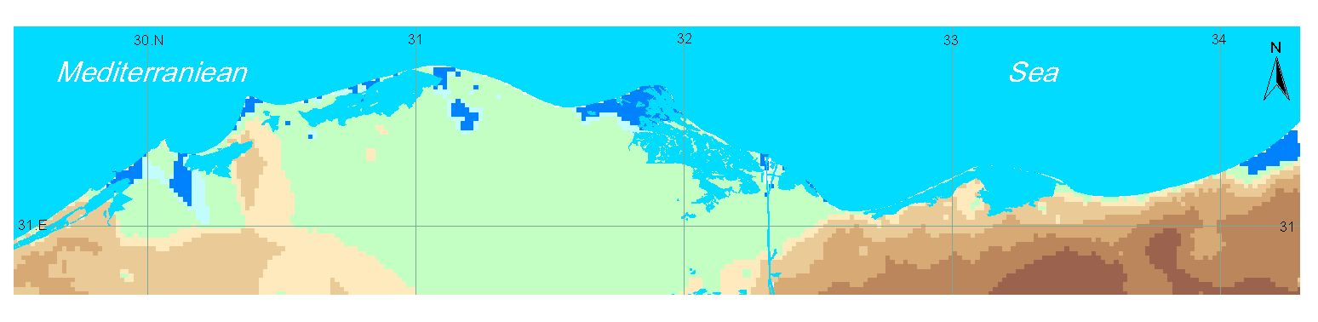
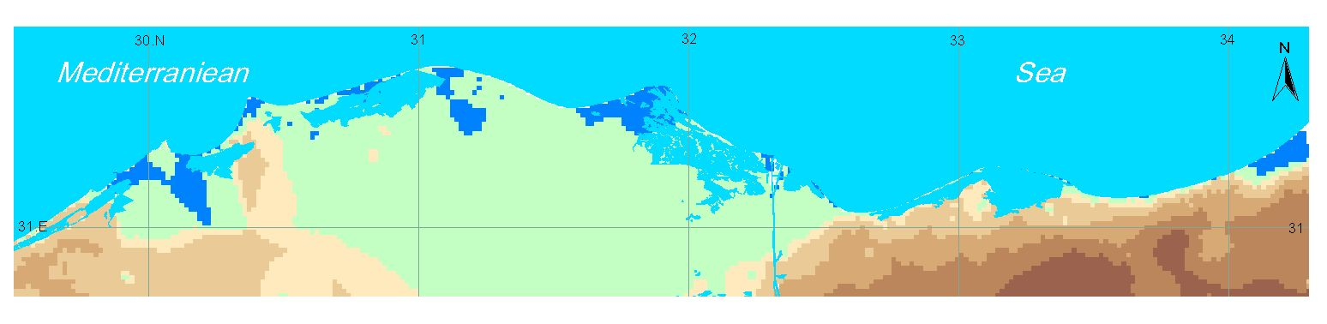


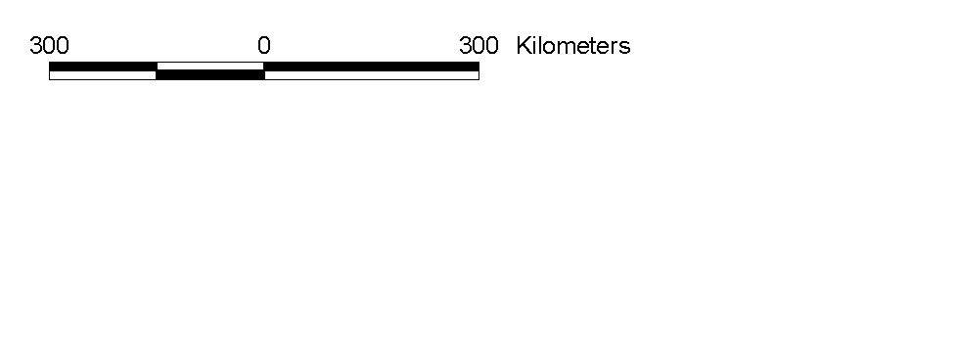
Sidi-salim
2100
Hamul
Damitta
Mtobas
Kafrsaad
Alex.
Portsaid
Kafr addawar
Impact of climate change on SLR in relation to land loss in the Nile Delta on 2100 using A1 scenario (low aerosol level ).
2100
Impact of climate change and land subsidence on SLR in relation to land loss in the Nile Delta on 2100 using A1 scenario (low aerosol level ).
More than 200 m.
200 – 100
100 – 50
50 – 20
20-10
10-0
Less than 0
Land Loss
Elevations
300
150
0
300
Km.

Slide 74

تاسعاً السياسات الزراعية
Notes:
74

Slide 75
السياسات الزراعية اللازمة للوفاء بأهداف الاستراتيجية
مجلس البحوث الزراعية والتنمية
تحديث الإستراتيجة الزراعية حتى عام 2030
يتطلب الوفاء بأهداف الاستراتيجية مراجعة العديد من السياسات الزراعية المطبقة حاليا، واستحداث انماط جديدة من السياسات منها:
تطوير مناخ الاستثمار الزراعي
الأسواق المستقبلية
ادارة الازمات فى القطاع الزراعي
التعاون الزراعي الاقليمي
التعاون الزراعي الدولى .
التوطين فى المناطق الزراعية الجديدة.
تنمية القرية المصرية المنتجة
تطوير منظومة البحث والارشاد الزراعي.
تطوير المؤسسات الزراعية
ترشيد استخدام موارد المياه
صيانة وتحسين الأراضي الزراعية
حماية الأراضي والبيئة الزراعية
التكافل الزراعي
الزراعة التعاقدية
سلامة الغذاء

Slide 76
مجلس البحوث الزراعية والتنمية
تحديث الإستراتيجة الزراعية حتى عام 2030
تابع سياسة ترشيد استخدام موارد المياه
آليات التنفيذ المقترحة:
أ – تقدير المقننات المائية لمختلف المحاصيل فى المناطق البيئية المختلفة ، اخذا في الاعتبار كافة عناصر البيئة من تربة ومناخ ومياه.
ب- تحديد المساحات المزروعة من كل محصول ، موزعة على الحيازات المختلفة ، ويقترح ان يتم ذلك على خطوتين :
الأولى : باستخدام نظم الاستشعار عن بعد ونظم المعلومات الجغرافية لكل
موسم.
الثانية : التحقيق الميداني عن طريق مديريات الزراعة .
ج – التقدير الكمي للمياه المستخدمة :
تتولى الاجهزة المختصة في وزارة الزراعة تقدير استهلاك كل حيازة زراعية من المياه استنادا إلى المقننات المقدرة والمساحة المزروعة .

Slide 77
النتائج المتوقعة:
مجلس البحوث الزراعية والتنمية
تحديث الإستراتيجة الزراعية حتى عام 2030
تابع سياسة ترشيد استخدام موارد المياه
الربط المباشر بين الكميات المستخدمة من المياه على مستوي المزارعين ، وبين ما يتحمله هؤلاء المزارعين من اعباء ضريبية ، وتحقق ذلك في المدي الطويل اهداف السياسة المائية السابق الاشارة اليها .
زيادة كفاءة استخدام مدخلات الانتاج وخاصة الأسمدة والتقاوى.
توفير قدر كبير من المعلومات عن الفواقد المائية مما يخلق قاعدة معلوماتية تفيد في تصميم مشروعات الري مستقبلا .
تحقق هذه السياسة تعاون اكبر بين اجهزة البحث الزراعي في وزارة الزراعة والجامعات ، والمؤسسات المائية التابعة لوزارة الري ، وذلك لتحقيق متطلبات تنفيذ السياسة في مجال تطوير مقننات المياه .

Slide 78
2 - سياسة التكافل الزراعي
مجلس البحوث الزراعية والتنمية
تحديث الإستراتيجة الزراعية حتى عام 2030
الاسباب : لا يوجد سياسة مطبقة حاليا .
اهداف السياسة :
زيادة قدرة المنتجين الزراعيين على تحمل اثار الكوارث الطبيعية .
تحسين البيئة الاستثمارية للعديد من الانشطة الزراعية .
توفير بيئة أكثر ملائمة لنظم تسويقية وتعاقدية.
العناصر والمكونات الاساسية للسياسة المقترحة :
مشروع قانون لإنشاء نظام التكافل الزراعي يراعي النقاط التالية:
  الاشتراك في النظام اختياري .
  الحكومة ممثلة في وزارة الزراعة تعمل على تغطية نسبة من اقساط التامين لصغار المزارعين مرتبطة بالمحاصيل والمنتجات الاستراتيجية ، وبما يخدم توجهات التنمية الزراعية على النطاق القومي .
  تحديد جهة تحكيمية معترف بها لفض المنازعات .
  ان تكون ادارة النظام لجهة فنيه مستقلة قادرة على تنفيذ الالتزامات .
  تشجيع كيانات صغار المزارعين في الاشتراك في برامج التامين .

Slide 79
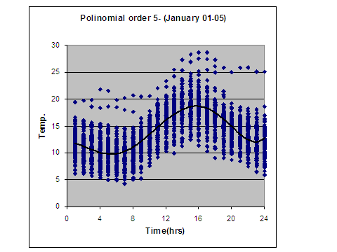

Slide 80
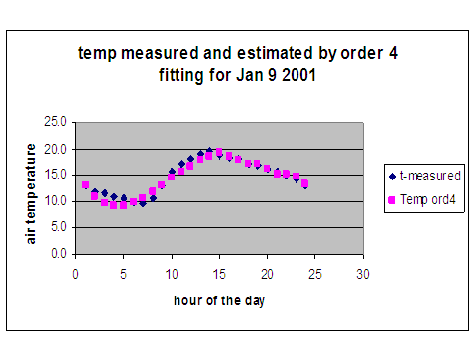

Slide 81
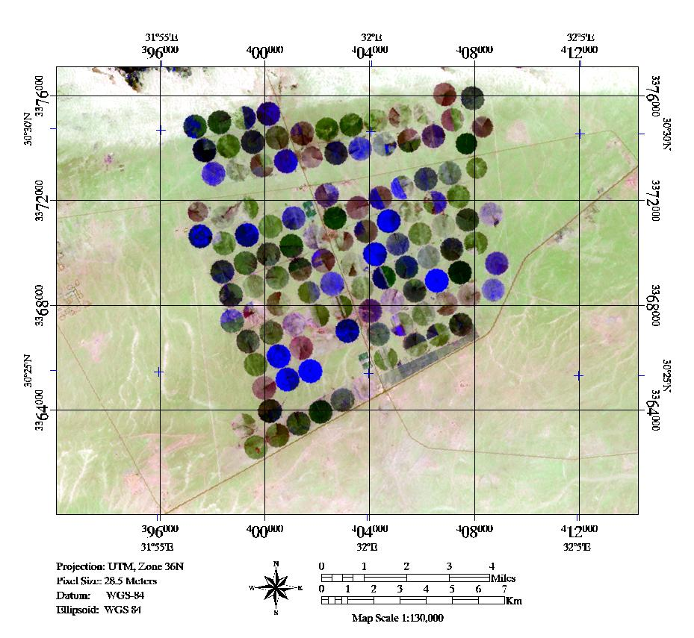
Location of El-Salhia Project

Slide 82
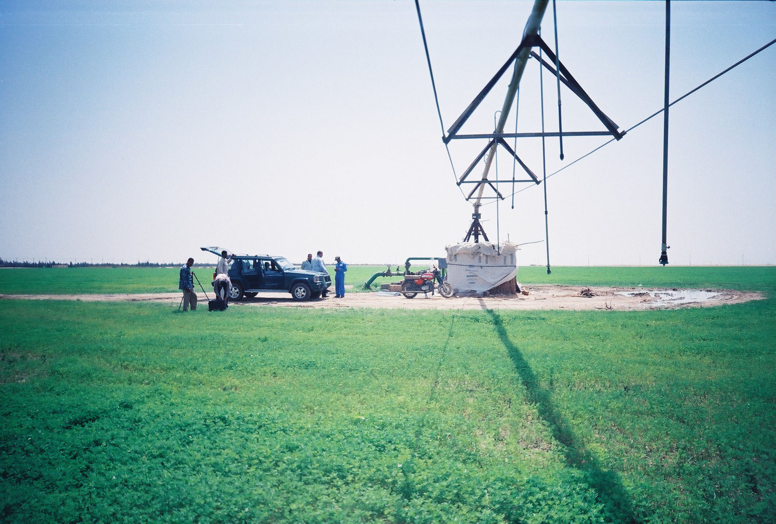
Alfa alfa cultivation under pivot irrigation system

Slide 83
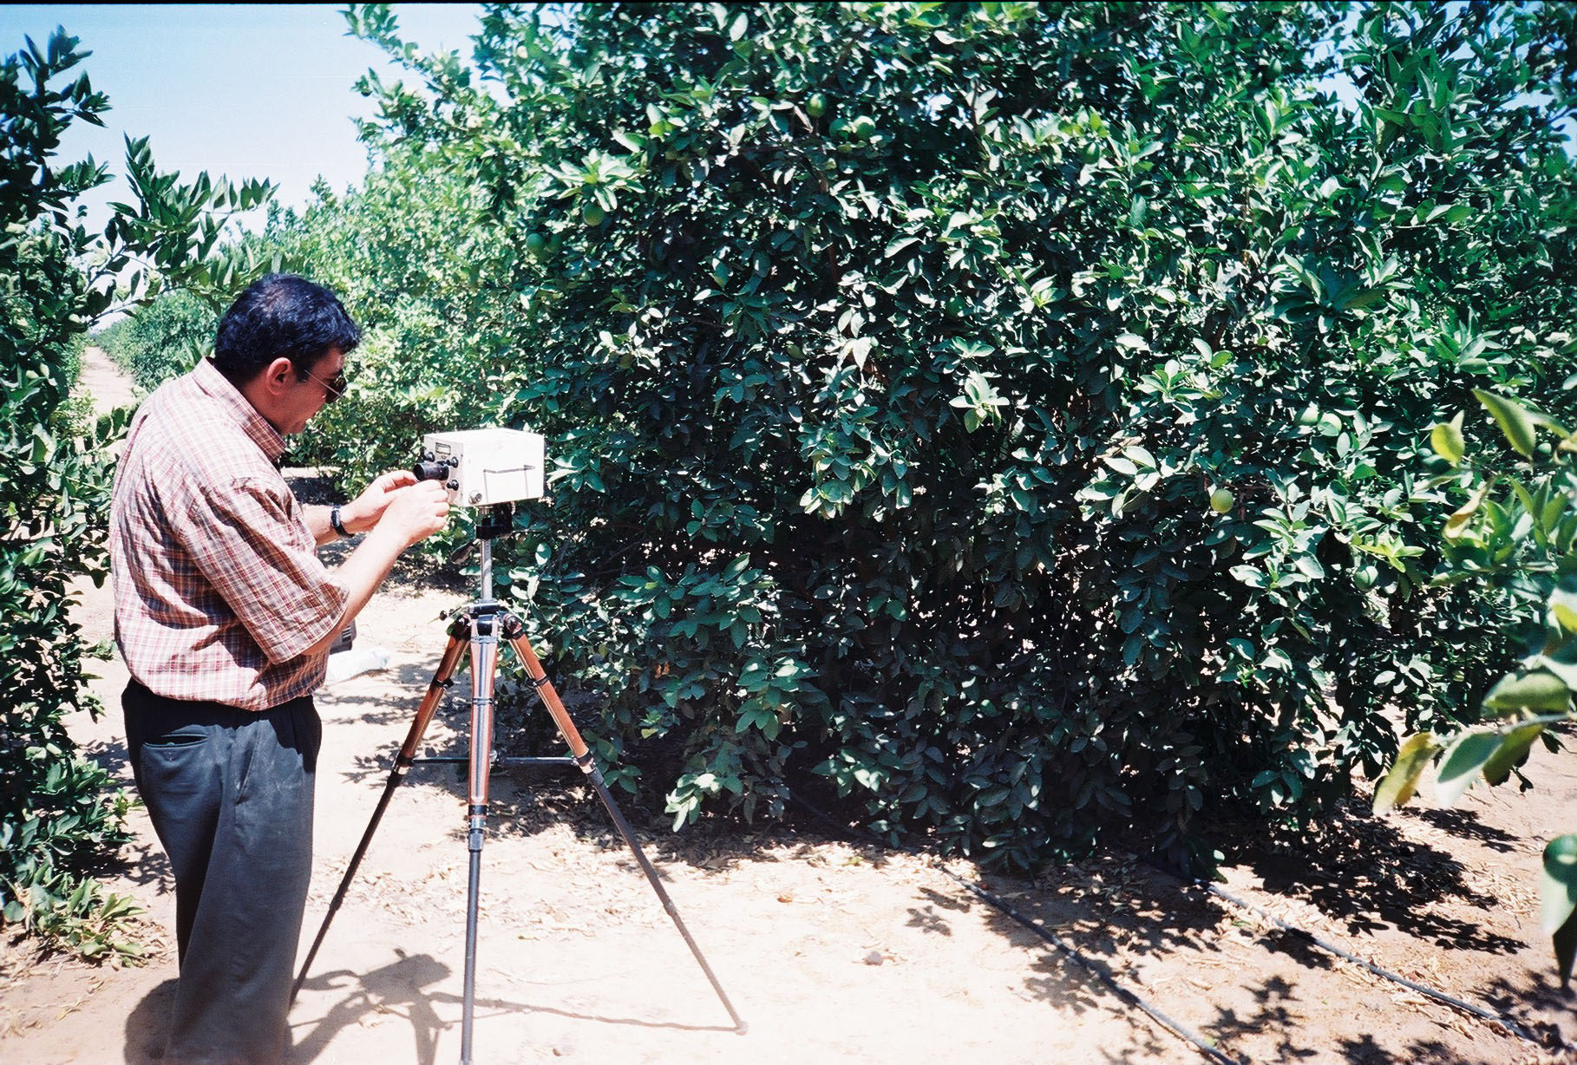
Using radiometer for measuring spectral sig. of citrus

Slide 84


ETM+ image before merge
ETM+ image after merge

Slide 85
Potatoe
Sugar beat
optimum cropping system of El-Salhia area

Slide 86
Soil
Genetics
Weather
Cultivar data
Field specific
Pests
Planting
Irrigation
Fertilizers
Residue
Tillage
Harvest
Growth
Causes of Yield Variability
Development
Risk Assessment
Economics
Nitrogen cycle
Climate Change
Crop Models & Precision Farming
Ayman Abou Hadid

Slide 87
Remote Extension/Monitoring
Inputs / tools:
  Audio Visuals, web, telephone lines
  Data
  GIS
  Models
  Expert Systems
Outputs
  Diagnoses for Biotic and Abiotic Stresses
  Agricultural Practices / reports
  Field monitoring.
Ayman Abou Hadid

Slide 88
عوامل حدوث الأوبئة النباتية
Host
45 4 5 8 8 8 5 4 4
45 4 5 8 8 8 5 4 4
45 4 5 8 8 8 5 4 4
Environment
Pathogen

Slide 89
أسس حساب الوحدات الحرارية المتجمعة:
max
Upper
threshold
max
Lower
threshold
°D
°D
min
min
24 hours
24 hours
Time

Slide 90












AfriStar
Free play Radio
Low Amp. Fm
WorldSpace Receiver
User
Joberg Uplink
WorldSpace Receiver
Low Amp. Fm
Web Form
NHMS or related
Computer
Computer
Bulletin. Forecast, etc
E-mail
Television
Free play Radio
User
Web Content
FTP Server

Slide 91


Slide 92

شكراً
Notes:
92
92

